Slide 1








日钢分货调研报告
2020-4-30
唯以创新与智慧

Slide 2

目录
CONTENTS
01
整体业务流程
02
可发库存解读
03
可发库存处理（运输处）
04
可发库存处理（物流总调）
05
调度找车流程
06
开单流程
07
流程优化目标

Slide 3
1
整体业务流程

Slide 4

整体业务流程
运输处
京创物流
司机
物流开单
每天获取
零点库存
可发库存
处理
司机10公里报到
调度单
制单员
开单
装车清单
可发库存
处理
分配到
各线路
排队
等待叫号
汇好运
平台找车
车辆叫号、
进厂、装货
出厂、运输
调度单

Slide 5
2
可发库存解读

Slide 6
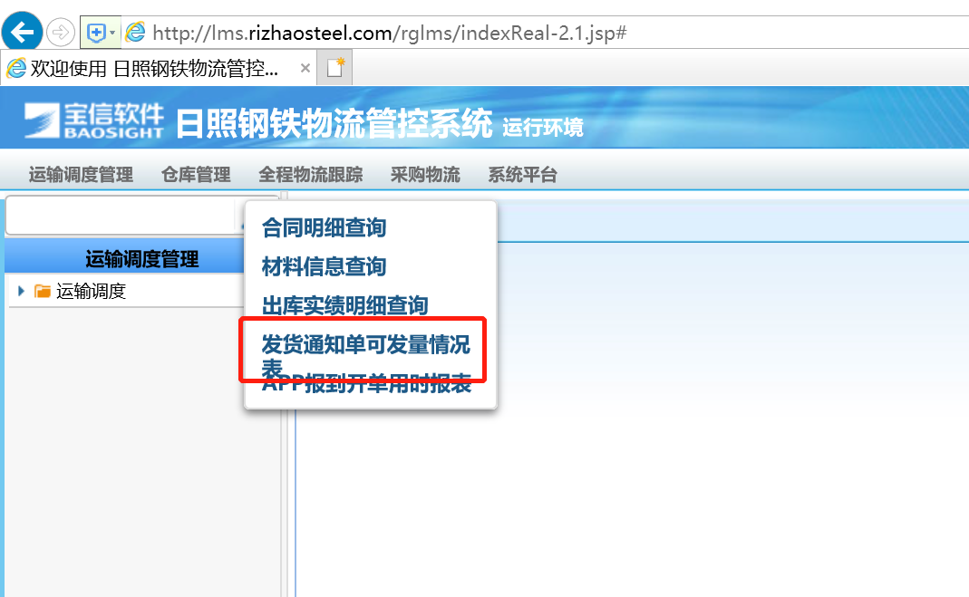
可发库存解读
每日0:05，运输处值班人员，登录LMS系统，打开全程物流跟踪下的发货通知单可发量情况表页面

Slide 7
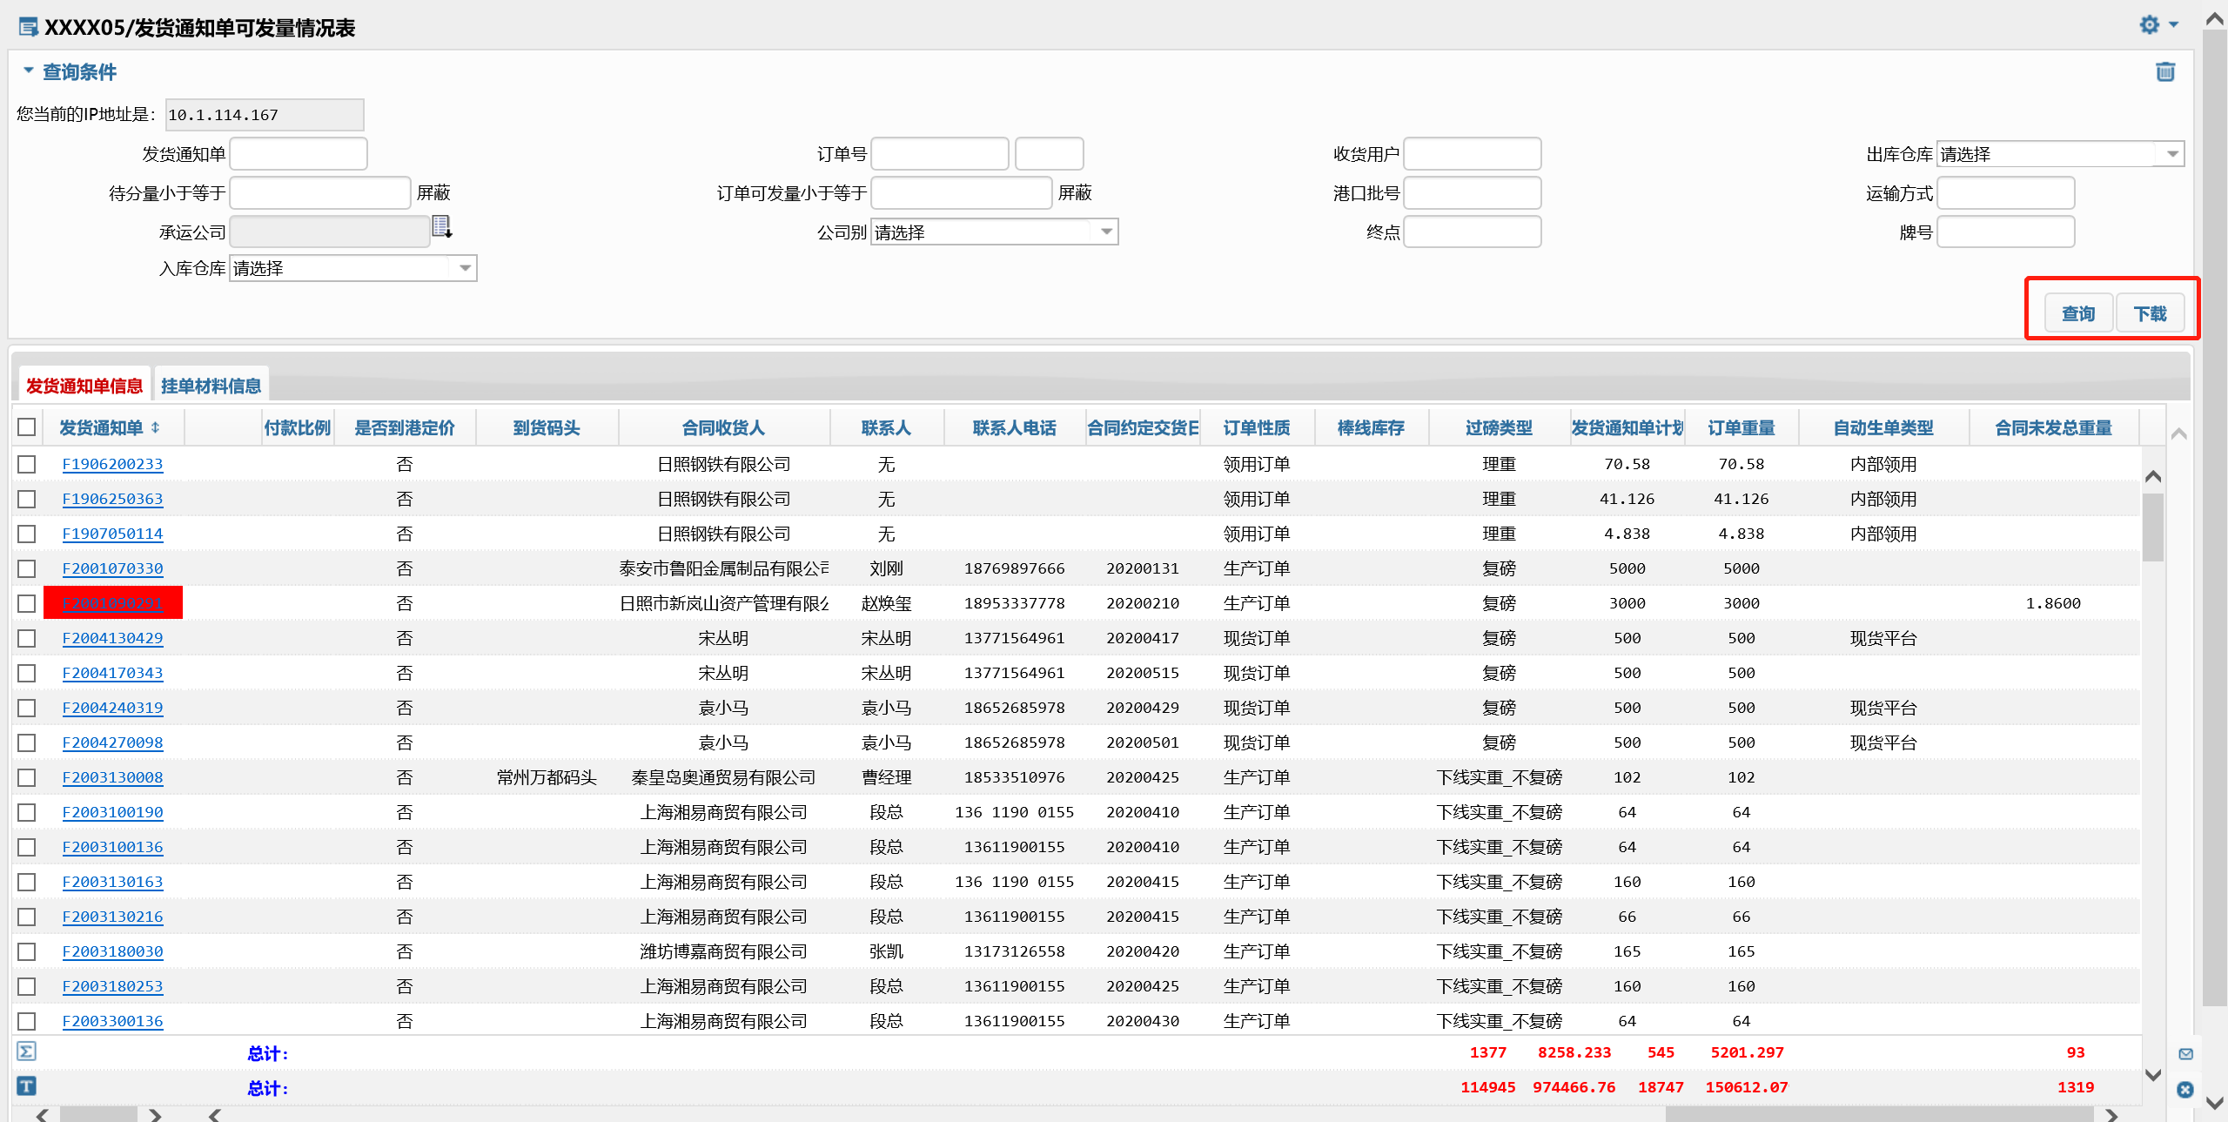
可发库存解读
点击查询，查询到全部的可发库存

Slide 8
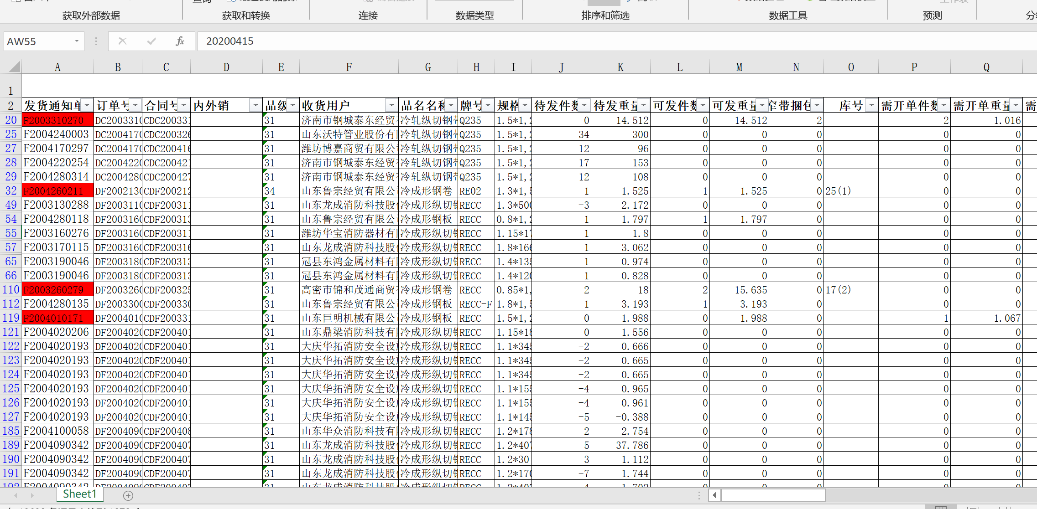
可发库存解读
查询数据后，点击下载按钮，将数据下载到Excel表中

Slide 9
可发库存解读
可发库存表，在LMS中称为发货通知单可发量情况表
可发库存表是分单过程中最重要的表格，记录了所有当前可发，待发的货物资源。
整个开单过程中，所有的查询筛选都在可发库存表上进行。
可发库存表定时更新，已实现数据对接，也可从LMS系统上下载

Slide 10
可发库存解读
可发库存表格共56个字段，开单涉及28个字段（标红）：
发货通知单号 | 规格 | 需开单重量 | 品名代码 | 终点 | 正负差 | 合同约定交货日期
订单号 | 待发件数 | 需挂单件数 | 型码 | 物流公司类型 | 母单号 | 订单性质
合同号 | 待发重量 | 需挂单重量 | 港口批号 | 包装形式 | 付款比例 | 棒线库存
内外销 | 可发件数 | 是否短溢装 | 入库仓库 | 卸货地址 | 到货码头 | 过磅类型
品级 | 可发重量 | 需短溢重量 | 承运公司代码 | 销售经理 | 是否到港定价 | 发货通知单计划重量
收货用户 | 窄带捆包数 | 定尺 | 承运公司 | 销售部门 | 合同收货人 | 订单重量
品名名称 | 库号 | 运输方式 | 省份 | 最新挂单时间 | 联系人 | 自动生单类型
牌号 | 需开单件数 | 出库仓库 | 城市 | 公司别 | 联系人电话 | 合同未发总重量

Slide 11
可发库存解读
字段的解释说明及备注
发货通知单号，订单号：与出库仓库一起作为本表格筛选数据的三个维度，通过这三个维度可以唯一确定一条数据
收货用户：一般情况下，如果发生拼单会优先选择同一个收货用户的货物，只有实在没有才会选择收货地址邻近的两个收货用户
品名名称：小品名，需要后续关联出大品名，其中比较特殊的是方坯，板坯，开平板，都是废次品
牌号：部分司机会指定特定牌号的货物，牌号也对单件件重有影响，如线材如果以B结尾的货物单件重量2.48-2.5t，不以B结尾的线材的货物单件重量2.4t
规格：产品的详细规格
待发件数，待发重量：当可发重量不充足时，并有排产计划时，可以从待发重量进行分单
可发件数，可发重量：一般情况在分货之前会选择可发重量大于零的
部分品种在计算单件重量时需要根据待发件数，待发重量，可发件数，可发重量四个字段进行计算

Slide 12
可发库存解读
字段的解释说明及备注
窄带捆包数：一捆窄带的根数
需短溢重量：正常情况下，应该是0或空，当需短溢重量有数值时，需要进行判定真正可发件数与可发重量
运输方式：主要分为汽运快运，联运，铁运，自提汽运快运四种
出库仓库：货物的装货地，装货仓库
港口批号：港口的垛位
入库仓库：正常情况是‘-’，主要需要关注以下几个情形：C1-厂内站销售库，U121-岚桥库（外库），U123-连云港东泰码头(外库)，U124-连云港东联码头(外库)，U127-岚北港口库(外库），U210-董家口库，U220-赣榆库，U288-岚北港口库2，U2-日照库(外库)，U3-岚山库(外库)。这些是汽运的目的地，后续会转船运等

Slide 13
可发库存解读
字段的解释说明及备注
省份：卸货地省份名
城市：卸货地城市名
终点：卸货地区县名
物流公司类型：主要分为省内1，省内2，省内3，省内4，省外1，海运，铁运，外贸海运几种情形
包装形式：主要需要关注的是，尾号71的是木托窄带，尾号77的是卷板
卸货地址：卸货地址，包含省市区前三级地址以及详细地址，在一装两卸的情况下可以通过简单观察判定两个地址是否临近 最新挂单时间：有最新挂单时间说明已经生产完，有挂单就可以发单；无最新挂单时间说明有排产计划，但尚未挂单，是否生产完要和车间确认
到货码头：主要判断是否发到连云港还是淮安
合同约定交货日期：目前分单流程中暂时不涉及
订单性质：主要分为领用订单，生产订单，现货订单
过磅类型：主要分为复磅，理重，下线实重_不复磅

Slide 14
3
可发库存处理（运输处）

Slide 15
可发库存处理（运输处）
运输处每天上班后，对0点库存Excel进行加工处理
首先按Excel表中的物流公司类型字段，对数据进行分组，生成各区域的资源明细表，主要区域包括
省内1区域：滨州市、德州市、东营市、菏泽市、济南市、济宁市 、莱芜市 、聊城市 、泰安市、威海市、潍坊市、烟台市、枣庄市、诸城市 、淄博市
省内2区域：青岛市；
省内3区域：临沂市；
省内4区域：日照市；
省外1区域：北京、天津、河南、河北、安徽、湖北、江苏、辽宁、云南等

Slide 16
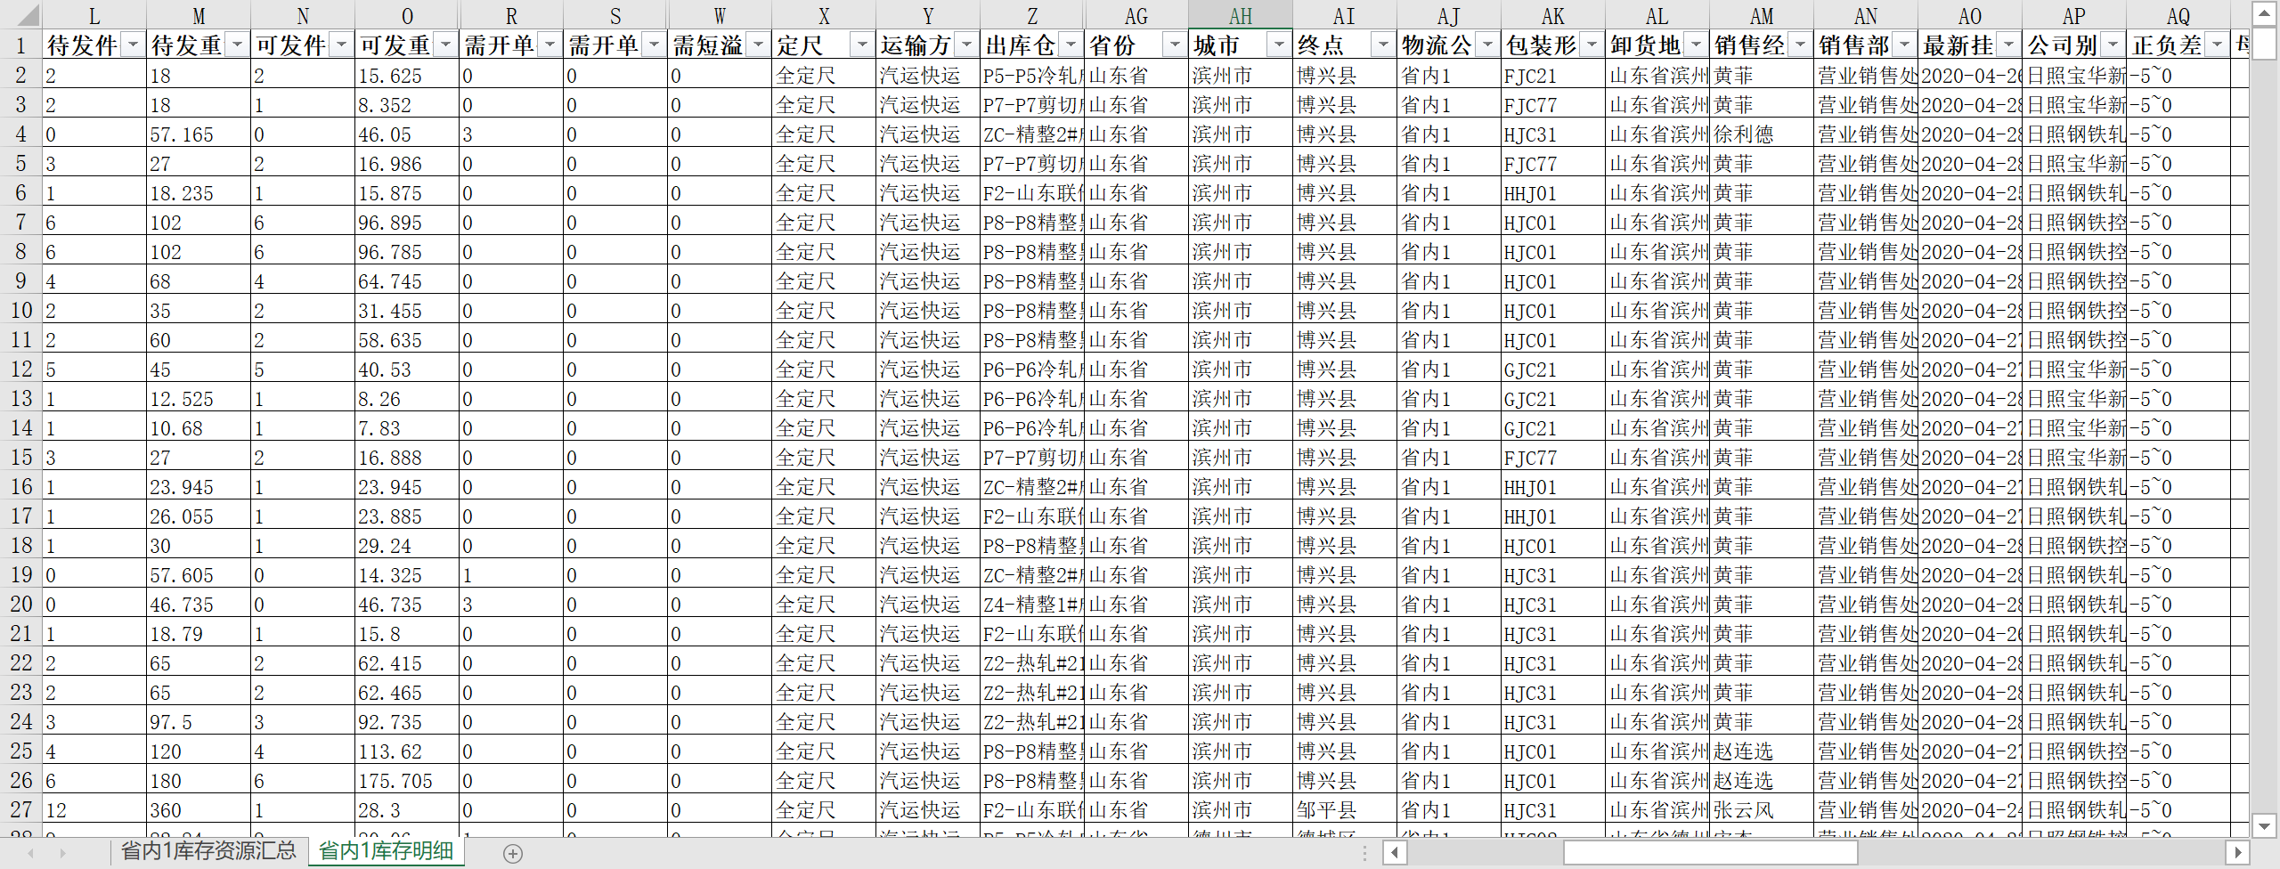
可发库存处理（运输处）
对库存明细（已省内1为例）进行保存

Slide 17
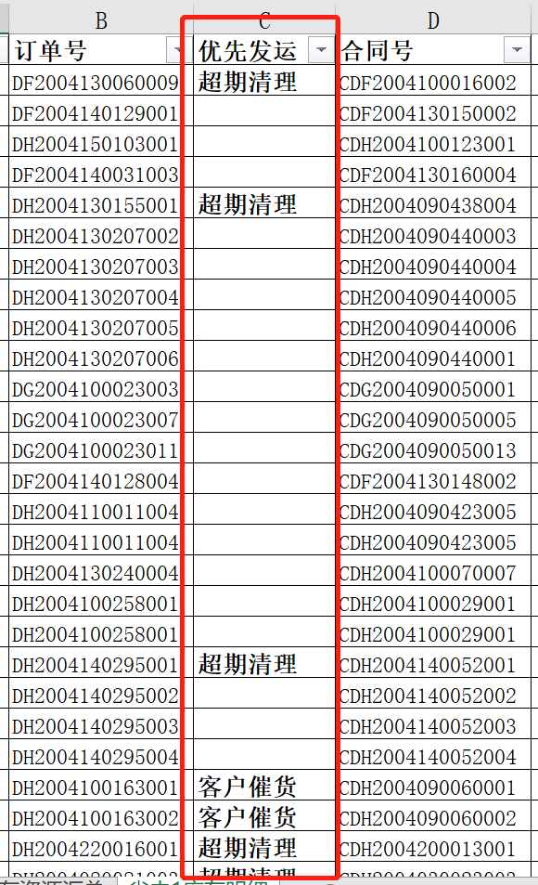
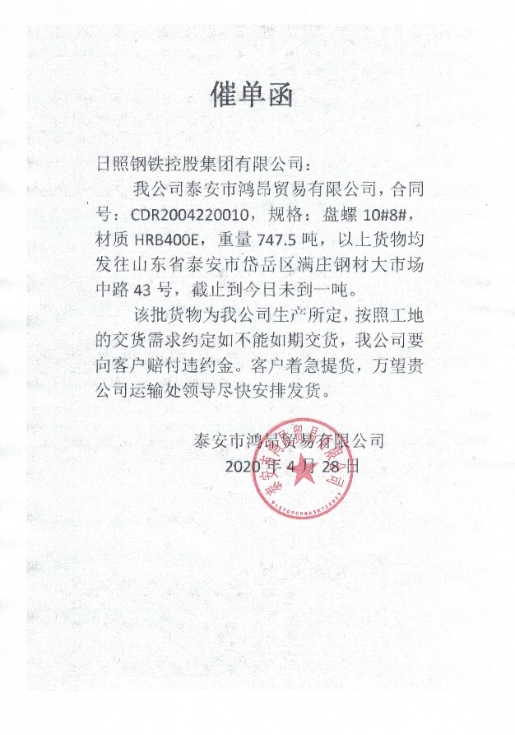
可发库存处理（运输处）
在订单号和合同号间增加一列“优先发运”，用于记录客户催货和超期清理
客户催货：运输处收到客户催货涵
超期清理：在库时间超过48小时

Slide 18
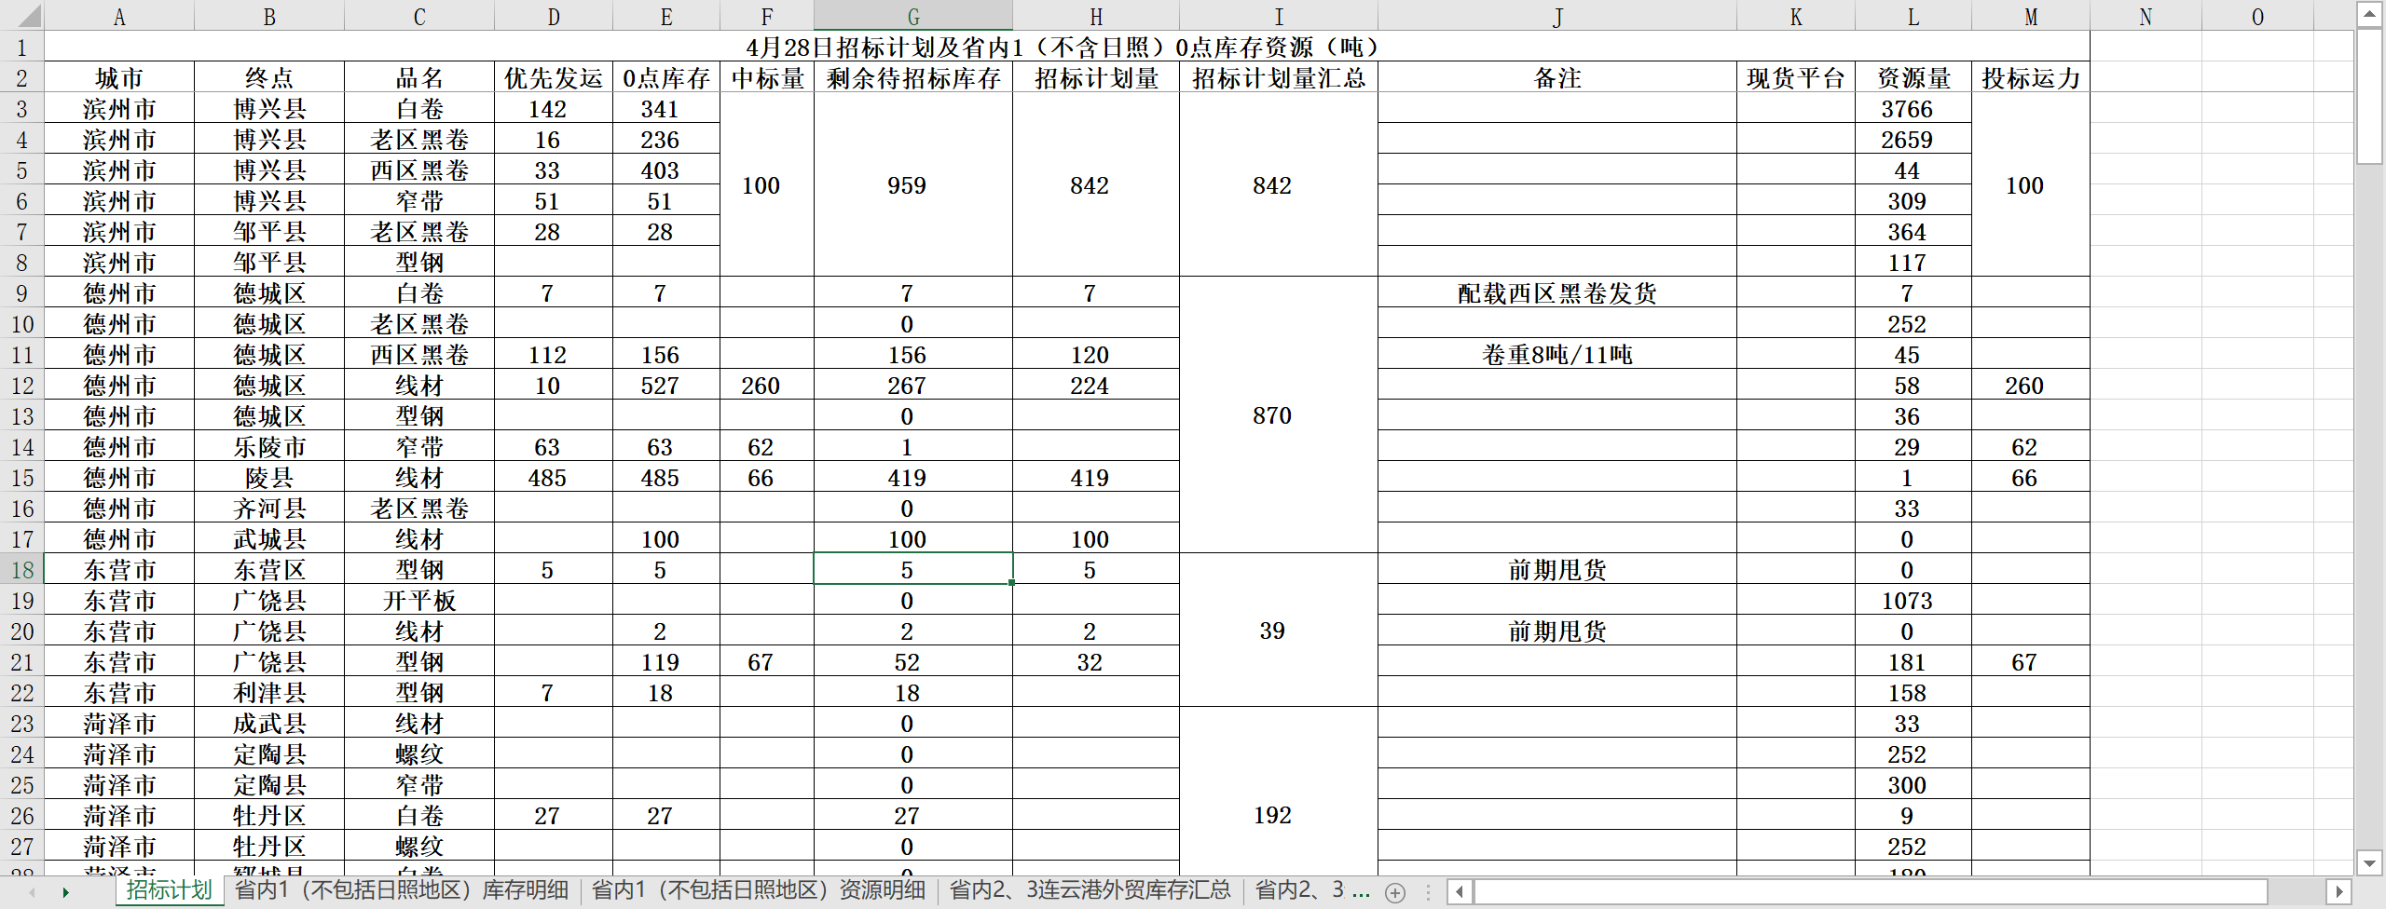
可发库存处理（运输处）
根据明细表，按“城市”、“终点”、“品名”汇总出“优先发运”、“0点库存”、“资源量”
根据前一日的“中标量”（等于投标运力），计算出“剩余待招标库存”，并人工调整“招标计划量”，并按城市汇总出“招标计划量汇总”

Slide 19
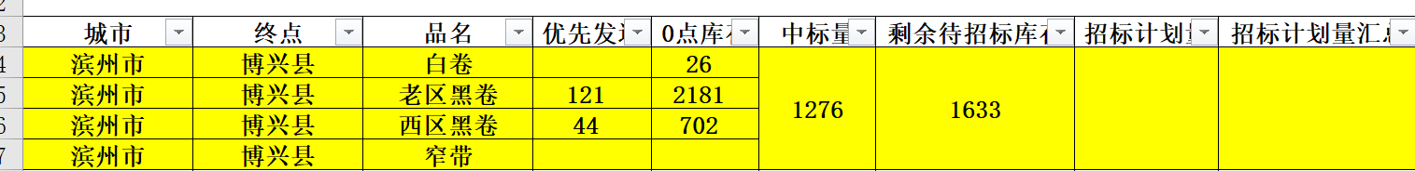
可发库存处理（运输处）
“招标计划量”在“剩余待招标库存”基础上进行调整
人工调整“招标计划量”的规则1
部分流向，前一天提供已找车吨位，需移除（主要是李玉军提供的滨州大载车）

Slide 20
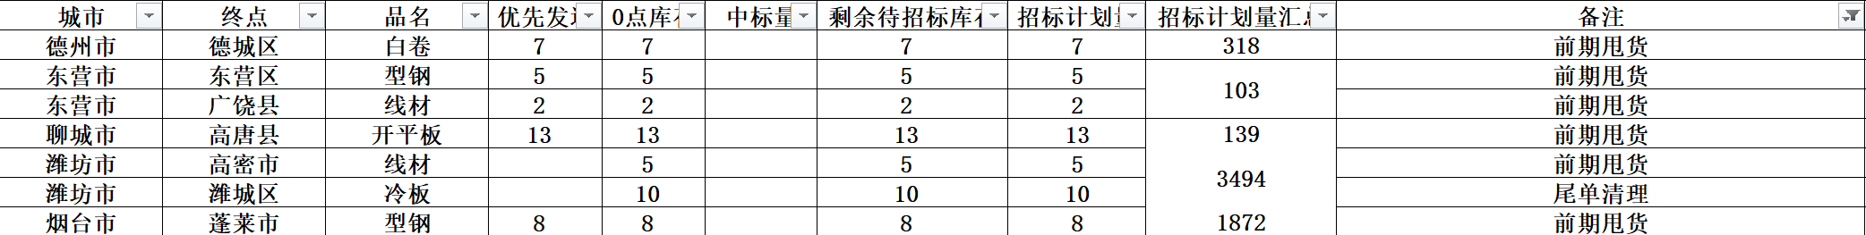
可发库存处理（运输处）
人工调整“招标计划量”的规则2
甩货根据是否有未完成订单，判断是否放出资源，并增加备注

Slide 21
可发库存处理（运输处）
人工调整“招标计划量”的规则3
对于运力不足流向，参考实际运力，适当减少招标量
按32吨整数倍调整

Slide 22
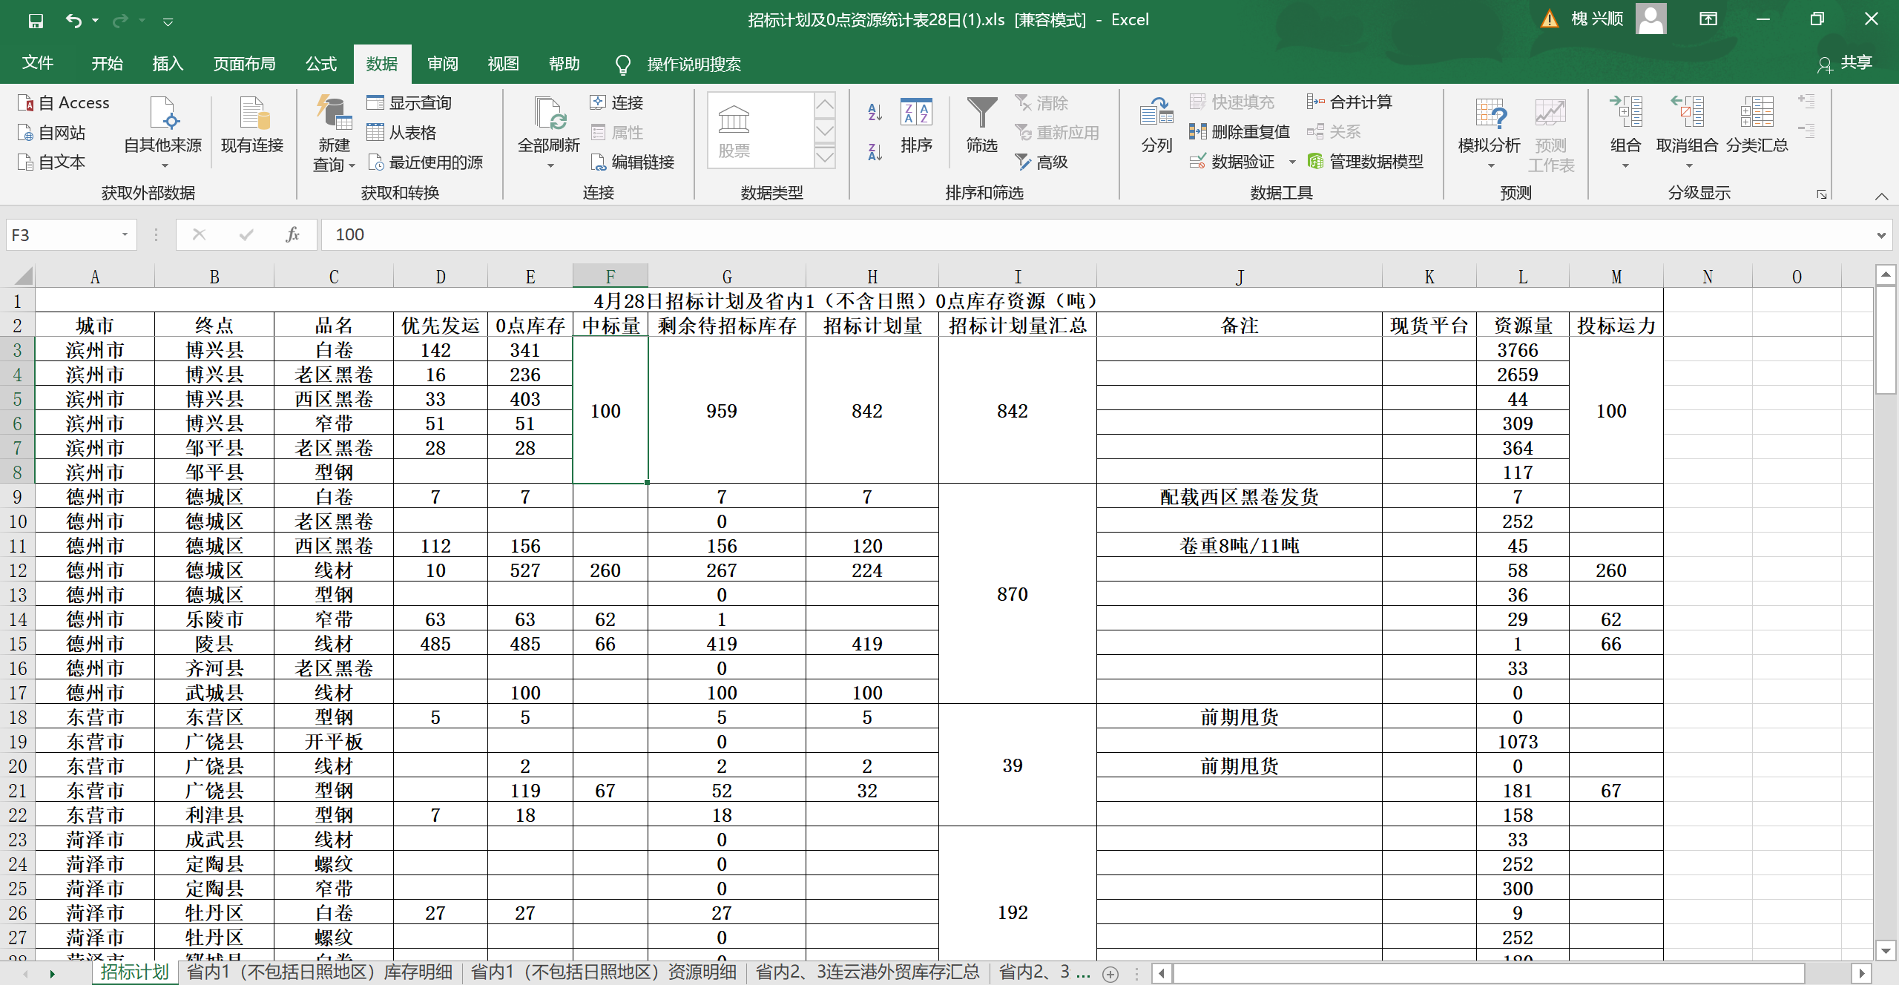
可发库存处理（运输处）
最后形成：招标计划及0点资源统计表XX日.xls给到物流调度（潘杰）

Slide 23
4
可发库存处理（物流总调）

Slide 24
可发库存处理（物流总调）
来源基础表
数据 | LMS/平台/线下 | 更新频率
0点省内1库存资源表 | 平台/LMS | 一天一次
8点临沂青岛库存资源表 | 线下/LMS | 一天一次
昨日摘单情况表 | 线下 | 一天一次
前日省内2、3摘单情况表 | 线下 | 一天一次
山东省地图数据 | 线下 | 静态
线下车队摘单数据 | 线下 | 一天一次

Slide 25
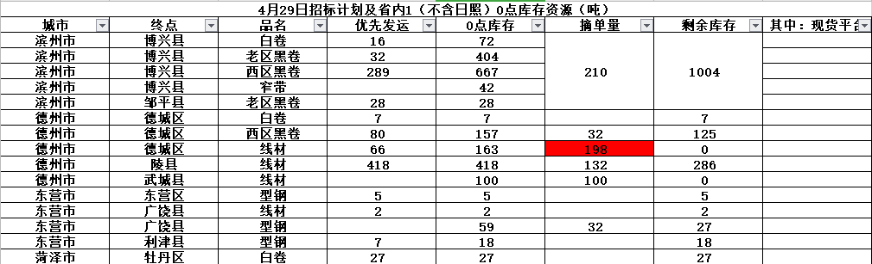
可发库存处理（物流总调）
0点省内1库存资源表数据解读
优先发运：超期清理、客户催货
0点库存：LMS中今日0点可发库存表
摘单量：今日摘单量(昨日下午的的摘单情况汇总)

Slide 26
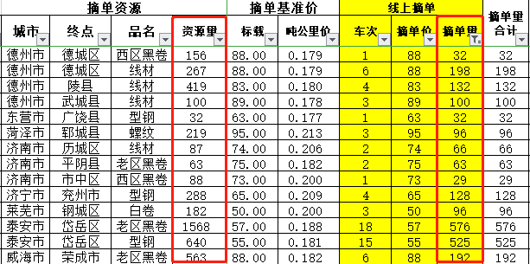
可发库存处理（物流总调）
摘单情况表解读：
资源量：今日需摘单资源量(明日发运)
摘单量：各城市、线路的确定明日发运情况

Slide 27
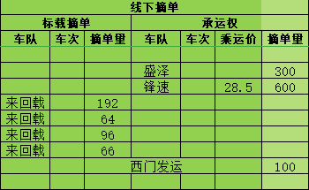
可发库存处理（物流总调）
线下摘单情况：
摘单量：潍坊市，滨州、莱芜市确定明日发运情况
车队：主要是来回载和西门发运(最近平台逐渐转向全部为线上摘单)

Slide 28
可发库存处理（物流总调）
运营整体业务流程
运输处
运营中心
区域负责人
每天获取
零点库存
计算今日剩余库存量
每日下午汇报今日摘单资源
可发库存
处理
确定今日摘单资源量
汇总至今日摘单情况表
确定昨日摘单执行情况
分配到
各线路

Slide 29
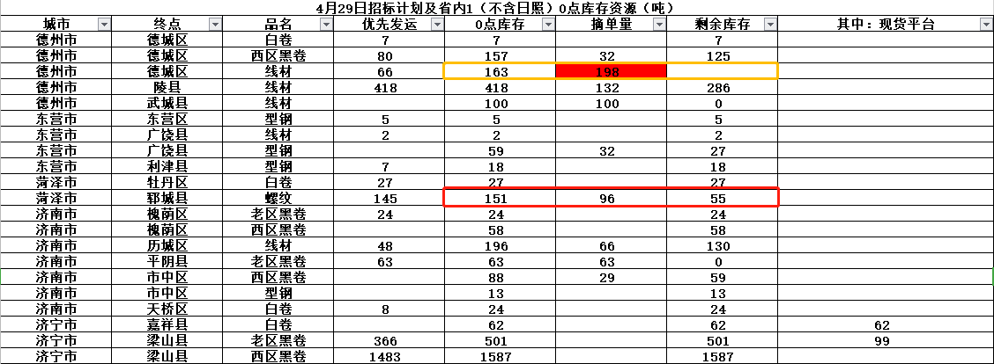
可发库存处理（物流总调）
计算今日剩余库存量
今日剩余库存量=0点库存量-昨日摘单量
今日库存量为负数时则默认为0

Slide 30
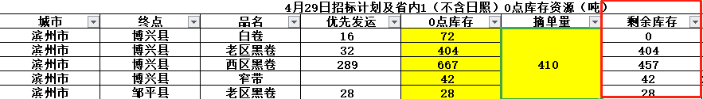
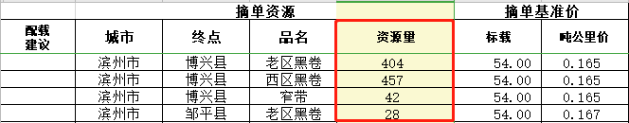
可发库存处理（物流总调）
省内1剩余库存量---->摘单资源量
库存剩余量去除为0的情况转为今日摘单资源量
200吨白卷210吨黑卷

Slide 31
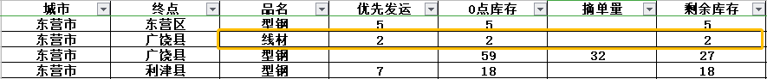
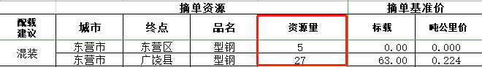
可发库存处理（物流总调）
混装配载情况：
1、混装配载必须是在同一地级市，不同地级市原则上不混配
2、型钢不能和其他品种进行混配
3、混配的县级市必须在同一线路且距离较近
4、混装一般是一个小批量的情况(小量品种无法满足单车的情况)
注：广饶的线材不能和型钢混配，故不转换为摘单资源量

Slide 32
可发库存处理（物流总调）
混装配载情况：
1、考虑品种混配，去除窄带后，剩余都为型钢
2、三个区县的库存之和为50吨，在标载32吨只能满足一车
3、东营区和广饶县正好满足一车

Slide 33
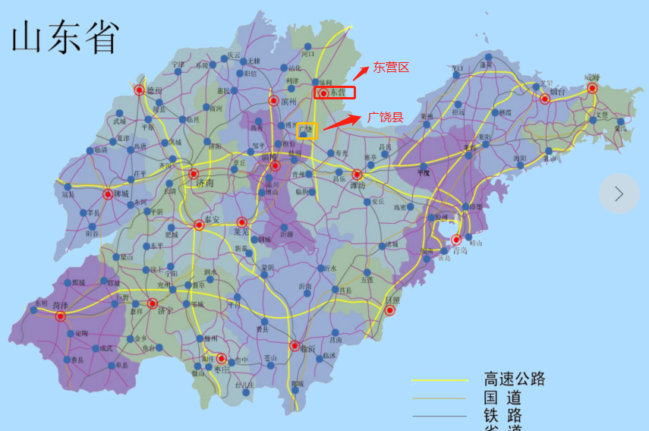
可发库存处理（物流总调）
混装配载情况：
在东营区和广饶县正好满足一车的情况下：
考虑两个地区是否在同一线路上，满足可进行混配

Slide 34
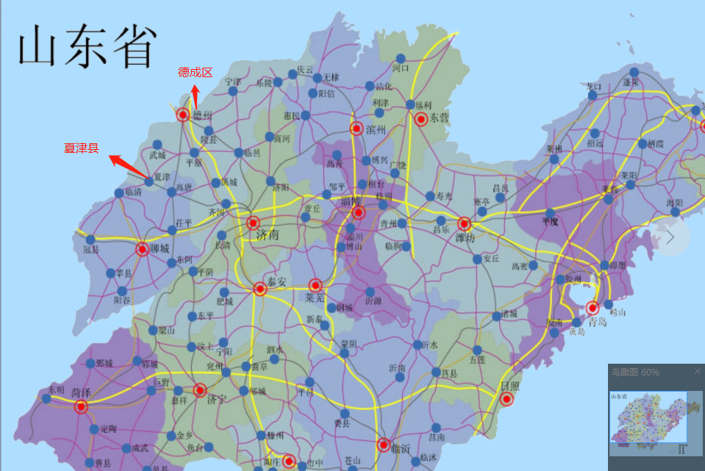
可发库存处理（物流总调）
不能混装配载情况：
距离过远，不在同一线路，没法均衡运价
例：德州市德城区和夏津县无法进行混配

Slide 35
可发库存处理（物流总调）
省内2、3：青岛、临沂
计算规则：
1、获取今日8点青岛、临沂线路的库存量
2、获取昨日和前日的摘单量，并按照线路，品种相加
3、今日摘单资源量=今日8点库存-(昨日+前日摘单量)
4、按照省内1的规则，将不能搭配的量少的品种进行舍去
使用两日摘单量的原因：
例如：省内2、3是4月29号做30号的摘单，5月1号运，相当于今天找后天的车，中间留一天，留出量来，留一天的产品，明天可能没有货，让库存有一天的缓冲时间，避免出现车等货的情况。

Slide 36
可发库存处理（物流总调）
摘单资源下发流程
1、省内1,2,3线路今日摘单资源计算完成后
2、将摘单量下发至各线路，城市下发至区域负责人
3、区域负责人联系车队，单车进行找车来完成今日的摘单量指标
(找明日或明日和后日的单车，会变更)
4、每日下午2点前区域负责人将摘单情况发至潘杰处，进行汇总，并最摘单货物资源进行锁定
5、今日的摘单量为明日的摘单资源分配提供基础数据。

Slide 37
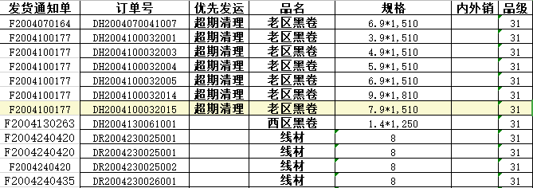
可发库存处理（物流总调）
摘单和锁单流程
1、各区域负责人对摘单资源进行找车，并明确到货物明细，发给运营负责人进行汇总今日摘单量和明细
2、确定明细汇总后，交由运输处进行锁单操作，则该资源货物无法进行分配，除非锁单时间结束(24h或48小时，随业务变更)
3、汇总表一览(包含明细，发货通知单号，订单号，品种，规格等)：
4、各区域负责人根据摘单结果派单

Slide 38
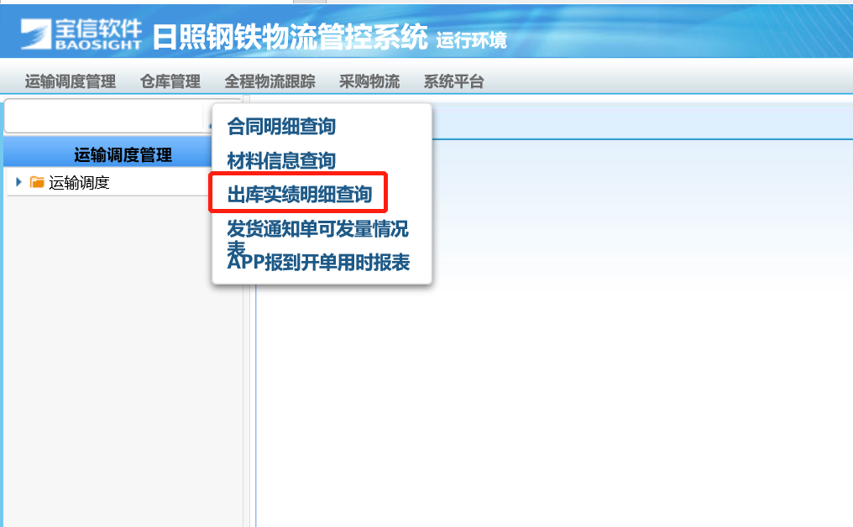
可发库存处理（物流总调）
确定昨日摘单执行情况
数据来源：日钢LMS系统
数据表：出库实绩明细表
进行昨日车辆出库明细的查询

Slide 39
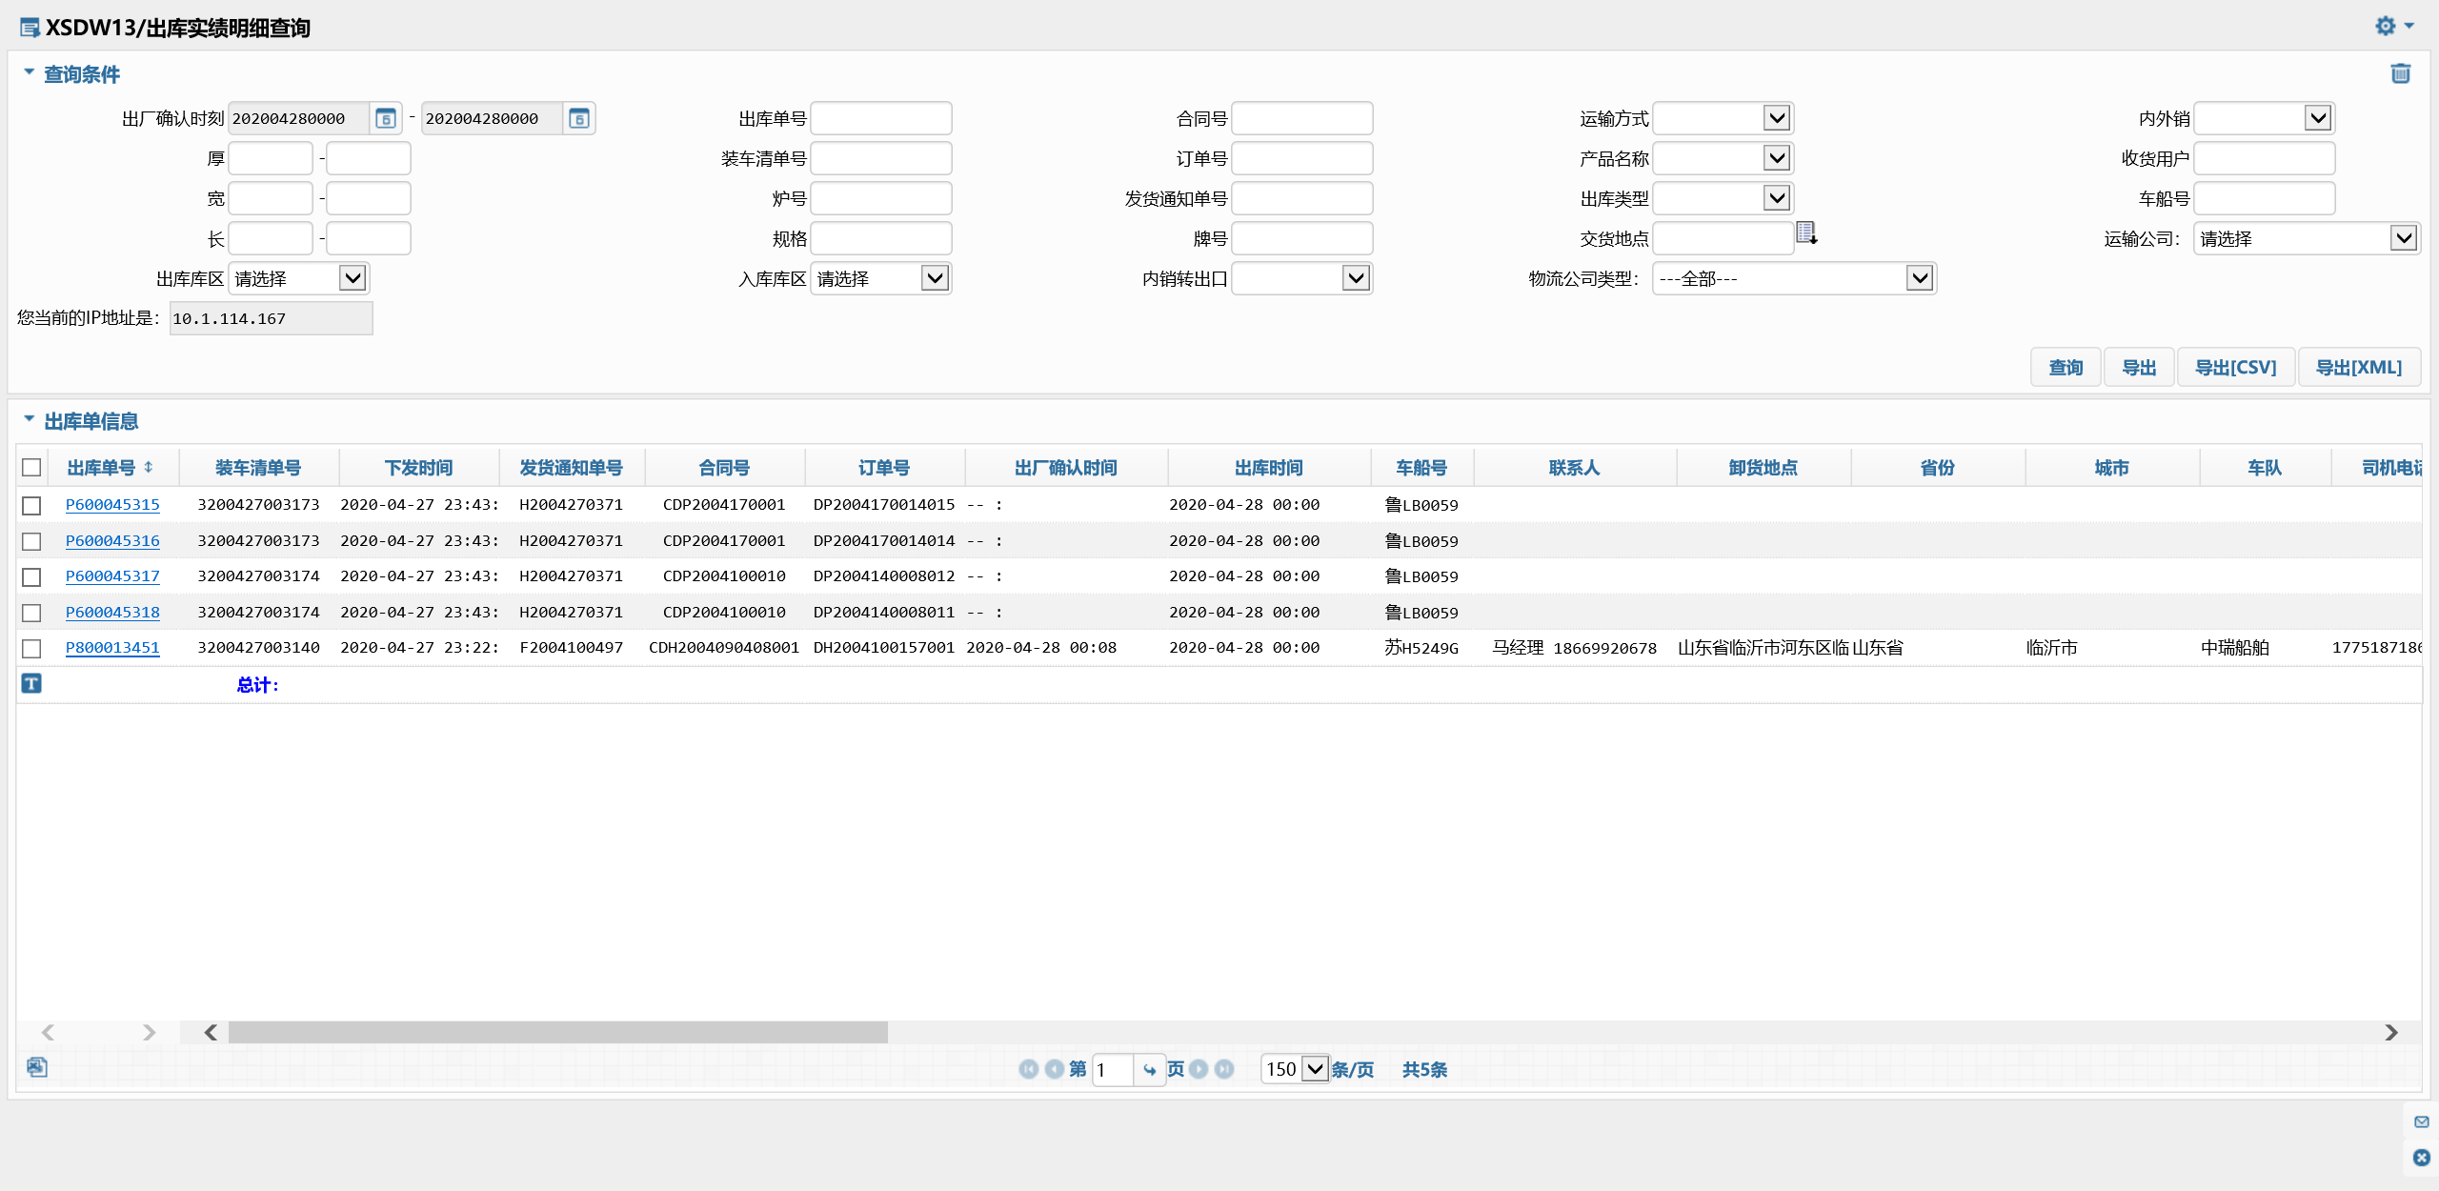
可发库存处理（物流总调）
确定昨日摘单执行情况
根据下发时间和车队查询昨日发运信息
下载查询数据至Excel表进行汇总统计

Slide 40
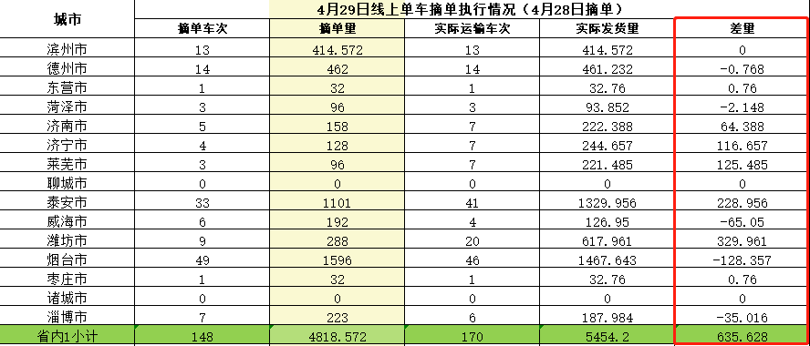
可发库存处理（物流总调）
确定昨日摘单执行情况
计算每日的运输差量为明天摘单提供决策参考(不涉及实际数据的支持)
差量=摘单量-实际发运量

Slide 41
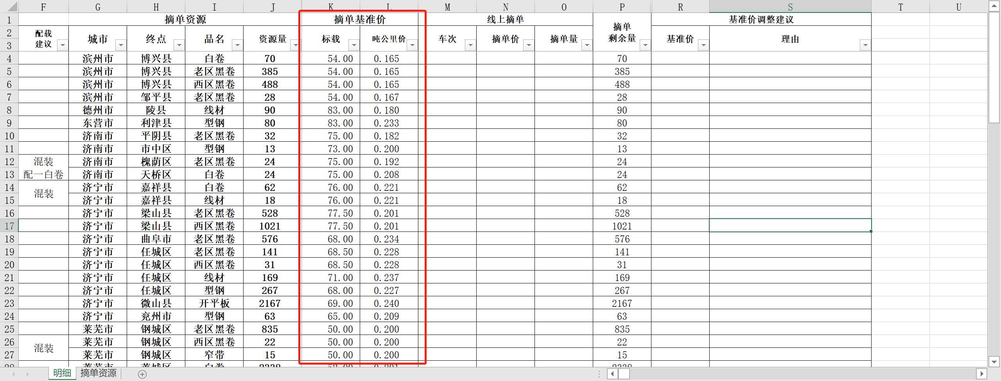
可发库存处理（物流总调）
确定昨日摘单执行情况
根据价格表，匹配价格和吨公里价

Slide 42
5
调度找车流程

Slide 43
调度找车流程
招标流程图
获取
招标信息
获取本次招标计划的城市、终点、品名、招标计划量
库存明细表添加件重
计算明细表货物的件重，得到一张有件重的明细表。
城市
终点
品名
有件重的明细表
筛选货物
筛选出符合条件的货物
符合条件的货
分车
根据33吨标准，以及同一客户原则将招标计划量划分到车
分车结果
备注
为每辆车备注收货用户、货物品种重量、载具信息等

Slide 44
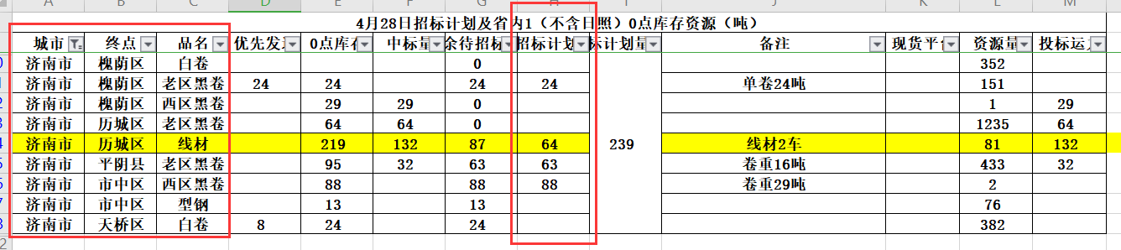
调度找车流程
获取招标信息
1、首先打开“招标计划及0点资源统计表.xlsx”文件，选择招标计划的表格，主要查看城市、终点、品名、招标计划这几栏。该表中有备注一栏，在配货时只供参考。

Slide 45
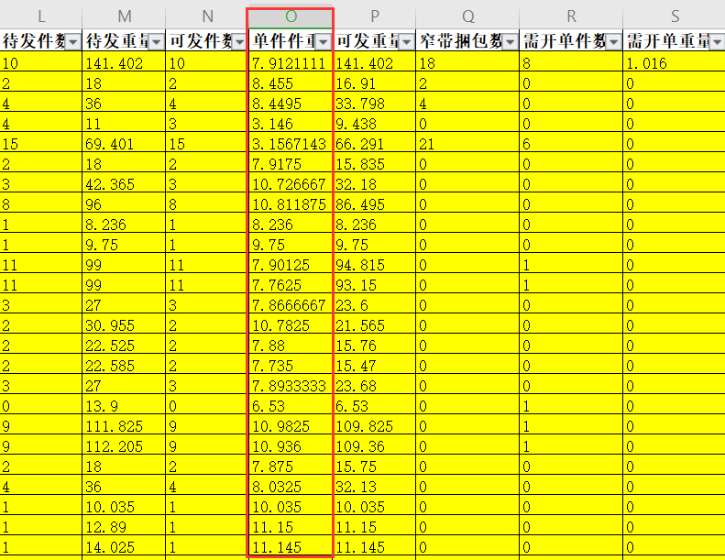
调度找车流程
库存明细表添加件重
2、打开“省内1（不包括日照地区）库存明细表”（这个表里的货物都是有的，资源明细可能有没产的，后面的几个表这里用不到），首先添加一列单件件重（方便配货）。

Slide 46
调度找车流程
筛选货物
3、根据城市和终点在省内1（不包括日照地区）库存明细中找到对应的城市和终点，然后筛选品名这里以线材为例，找到符合条件的货物信息。

Slide 47
调度找车流程
分车、备注
4、根据近期分货调研的成果，老区的货物（线材属于老区配货）都不与其他品种货物拼货，新区的货物可以搭配，所以就只能选择线材，根据优先发货的提示选择优先发运的货物，筛选和优先发运货物相同的收货用户首先将优先发运的货物发出去。每车以33吨为基础，如果货物重量不够，则与其他规格进行配货。可以看到图3中线材只有一家收货用户且货物重量够招标计划64，那就可以装2车，一车32吨。

Slide 48
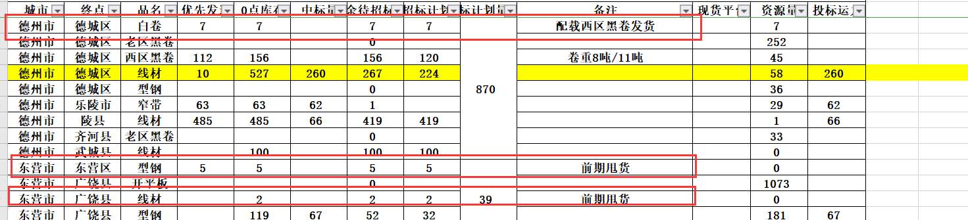
调度找车流程
特殊情况
1、在流程1中只需要考虑有招标计划量的货物，为0或者为空的暂时不考虑。

Slide 49
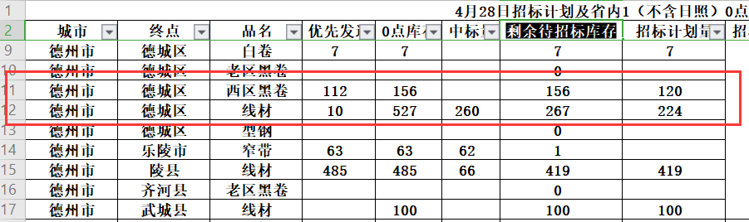
调度找车流程
特殊情况
2、剩余待招标库存和招标计划量存在差距的，是因为有部分计划量是没有生产的

Slide 50
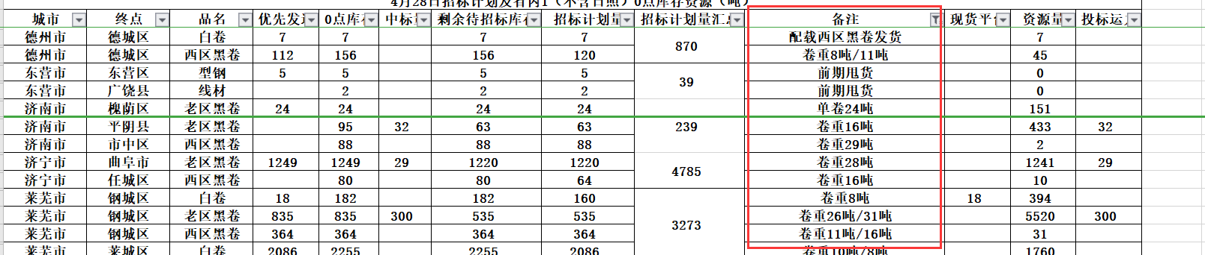
调度找车流程
特殊情况
3、在流程1的表中，存在备注一栏，不是所有存在招标计划量的记录都会写备注，且有备注的记录在分车的时候也只能提供一个参考作用，实际的情况要根据库存明细表进一步核实，然后再确定。

Slide 51
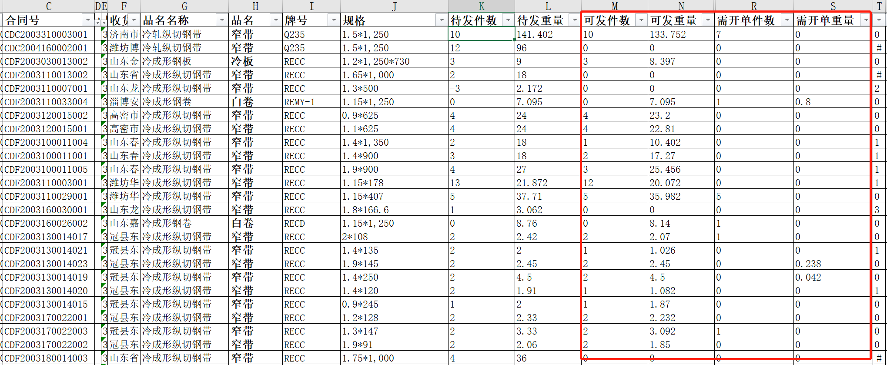
调度找车流程
特殊情况
4、流程2中，添加一列件重，方便后期添加备注及计算车的总重。
单件件重 = （需开单重量+可发重量）/（需开单件数+可发件数）

Slide 52
调度找车流程
特殊情况
5、流程3中经过城市、终点、品名筛选过后选择货物时，一般选择库存明细表中优先发运列显示“客户催货”或者是“超期清理”的，其次选择发货通知单为橘色的，在上述同等条件下选择可发重量比较多的货物。

Slide 53
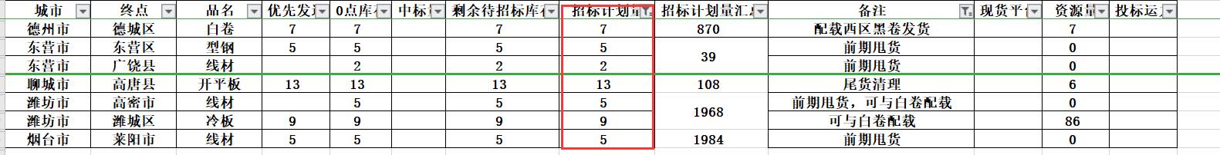
调度找车流程
特殊情况
6、如果有些招标计划量比较少的无法找到合适的配货的，就暂时不发运。

Slide 54
调度找车流程
备注信息
1、流程1中，分完车之后，需要对招标计划量进行标注，招标量一共分为几车，标注件重或者件重范围和件数。
其中线材是按实重来计算，如果一车中不是单一规格则还要要标注线材的范围及装车的重量限制。

Slide 55
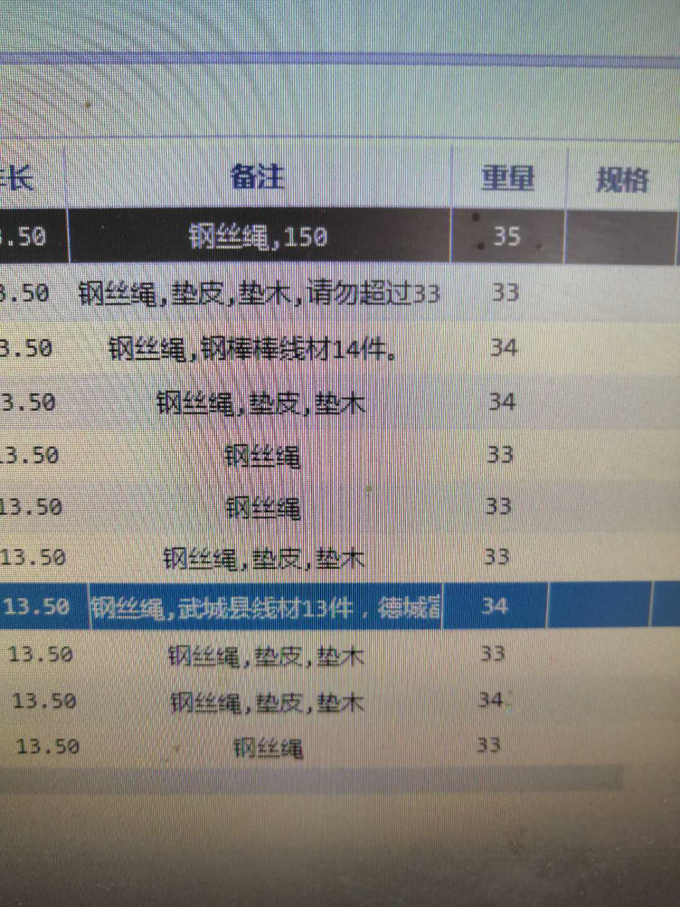
调度找车流程
备注信息
2、流程4完成车辆划分之后，要对每辆车所需的载具进行备注，比如说镀锌卷需要草垫子，黑卷铁架子等等

Slide 56
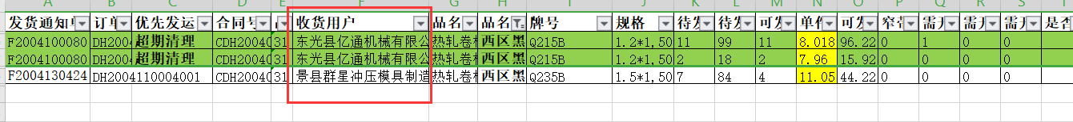
调度找车流程
备注信息
3、流程4中根据城市、终点、品名筛选出来的收货用户不止一个，则最后车辆信息的备注中要写是哪个收货用户。

Slide 57
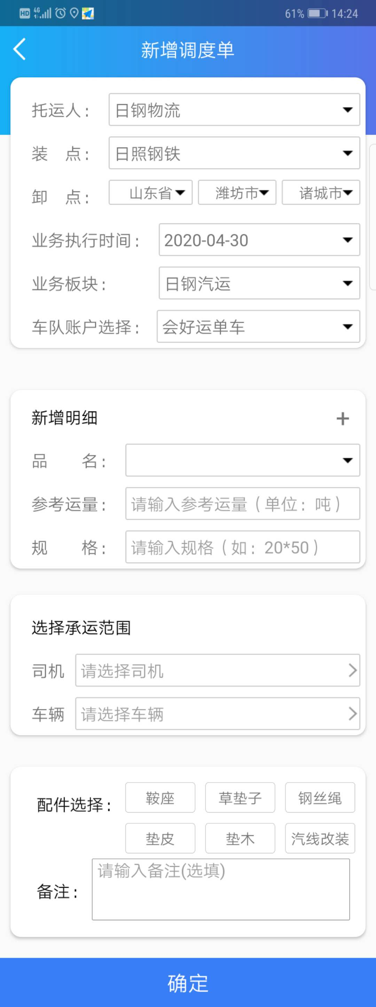
调度找车流程
App派车
调度在汇好运App中，新增调度单
选择卸货地、运输时间、品名、规格、重量
选择司机、车牌号
选择配件、输入备注信息

Slide 58
6
开单流程

Slide 59
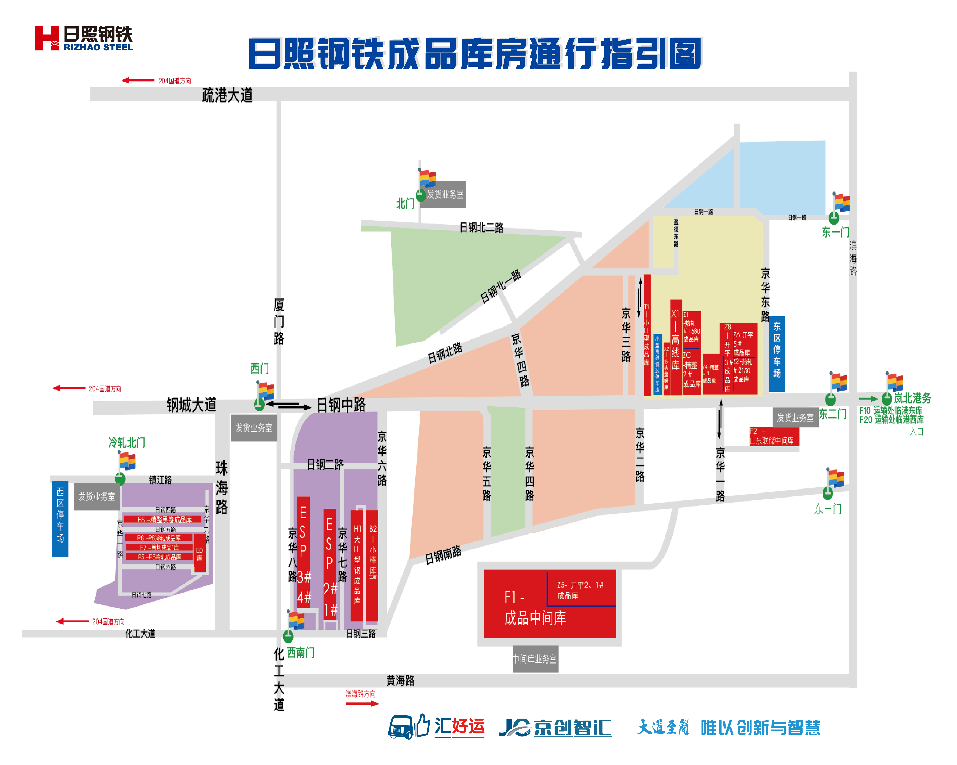
开单流程
仓库分布图
老区
外库
西区

Slide 60
开单流程
老区-仓库与品种
B2-小棒库(二棒)：线材、螺纹
E1-#1热轧卷成品库：开平板、黑卷、窄带
E2-#2热轧卷成品库：开平板、黑卷、窄带
E3-#3热轧卷成品库：开平板、黑卷、窄带
E4-#4热轧卷成品库：开平板、黑卷、窄带
H1-大H型钢成品库：型钢
T1-小H型钢成品库：型钢
X1-高线库：线材
X2-多头盘螺库：线材
Z1-热轧#1580成品库：开平板、黑卷
Z2-热轧#2150成品：开平板、黑卷
Z4-精整1#成品库：开平板、黑卷
ZC-精整2#成品库：开平板、黑卷
Z5-开平1、2#成品库：开平板
Z8-开平3#成品库：开平板
ZA-开平5#成品库：开平板
F1-成品中间库：老区所有品种
F2-山东联储中间库：老区所有品种

Slide 61
开单流程
西区-仓库与品种
P5-P5冷轧成品库：冷板、白卷、黑卷、窄带
P6-P6冷轧成品库：冷板、白卷、黑卷、窄带
P7-P7剪切成品1库：冷板、窄带
P8-P8精整黑卷成品库：黑卷

Slide 62
开单流程
外库-仓库与品种
F10-运输处临港东库：西区、老区全部品种
F20-运输处临港西库：西区、老区全部品种

Slide 63
开单流程
开单岗位分布和职责
厂内开单共分六个岗位，分别为：
老区型螺岗：型钢、螺纹、线材
老区卷板岗：卷板（黑卷）、开平板
老区集港岗：型钢、螺纹、线材、卷板（黑卷）、开平板
西区岗：窄带、白卷、卷板（黑卷）、开平板、冷板
西区集港岗：窄带、白卷、卷板（黑卷）、开平板、冷板
岚北、车间岗：老区、西区全部品种，并且入库仓库是U127

Slide 64
开单流程
开单岗位-老区卷板岗
品种：黑卷、开平板
运输方式：汽运、水汽联运
出库仓库：老区所有黑卷、开平板仓库、F10-运输处临港东库、F20-运输处临港西库
入库仓库：-、U123-连云港东泰码头(外库)、U124-连云港东联码头(外库)、U210-董家口库、U210-董家口库、U288-岚北港口库2
流向：除收货用户为日钢供应和日照京华管业外，所有流向

Slide 65
开单流程
开单岗位-老区型螺岗
品种：型钢、螺纹、线材
运输方式：汽运、水汽联运
出库仓库：老区所有型钢、螺纹、线材仓库、F10-运输处临港东库、F20-运输处临港西库
入库仓库：-、U123-连云港东泰码头(外库)、U124-连云港东联码头(外库)、U210-董家口库、U210-董家口库、U288-岚北港口库2
流向：所有流向，其中日照流向去除收货用户为日钢供应和日照京华管业

Slide 66
开单流程
开单岗位-老区集港岗
品种：型钢、螺纹、线材、黑卷、开平板
运输方式：水汽联运
出库仓库：老区所有型钢、螺纹、线材仓库
入库仓库：U3-岚山库(外库)、U121-岚桥库（外库）、U2-日照库(外库)
流向：外贸

Slide 67
开单流程
开单岗位-西区岗
品种：黑卷、白卷、窄带、开平板、冷板
运输方式：汽运、水汽联运
出库仓库：P5-P5冷轧成品库、P6-P6冷轧成品库、P7-P7剪切成品1库、P8-P8精整黑卷成品库
入库仓库：-、U123-连云港东泰码头(外库)、U124-连云港东联码头(外库)、U210-董家口库、U210-董家口库、U288-岚北港口库2
流向：所有流向，其中日照流向去除收货用户为日钢供应和日照京华管业

Slide 68
开单流程
开单岗位-西区集港岗
品种：黑卷、白卷、窄带、开平板、冷板
运输方式：水汽联运
出库仓库：P5-P5冷轧成品库、P6-P6冷轧成品库、P7-P7剪切成品1库、P8-P8精整黑卷成品库
入库仓库：U3-岚山库(外库)、U121-岚桥库（外库）、U2-日照库(外库)
流向：外贸

Slide 69
开单流程
开单岗位-岚北、车间岗
品种：所有品种
运输方式：水汽联运
出库仓库：所有仓库
入库仓库：U127-岚北港口库(外库）
流向：内贸、外贸

Slide 70
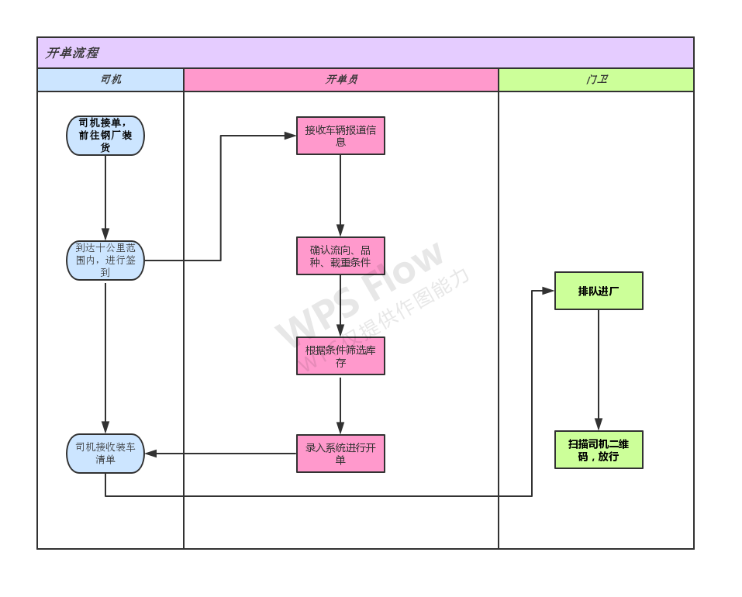
开单流程
开单整体流程

Slide 71
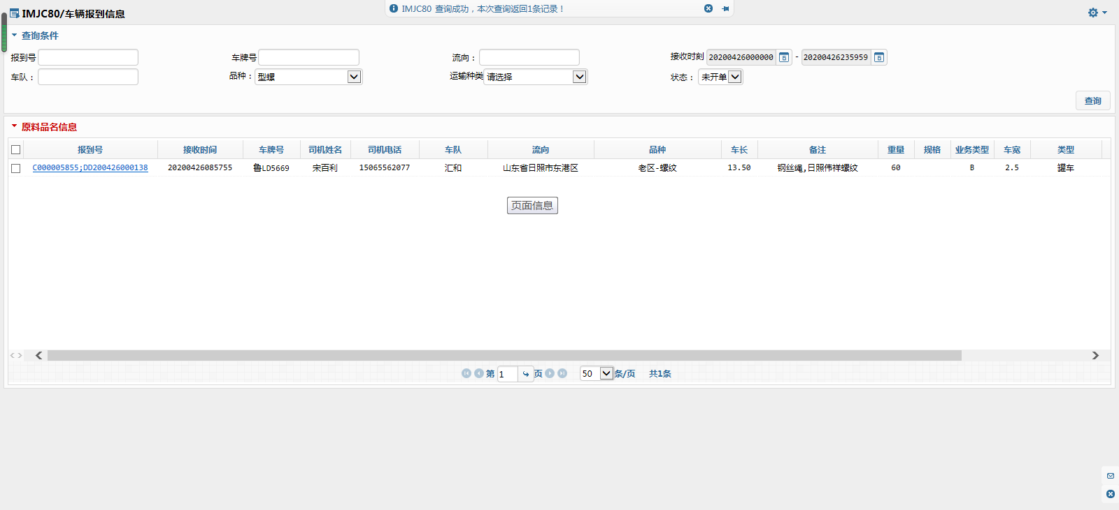
开单流程
整体流程-车辆报道信息
1、开单员打开车辆报道信息页面，选择对应品种，点击查询，列表中显示出已报到未开单的车辆信息。
品种：型螺、老区、新产品
运输种类：汽运、江运、集港

Slide 72
开单流程
整体流程-车辆报道信息
2、查看司机运输流向（区县）、品种、备注、重量，备注信息包含配件（鞍座、草垫子、钢丝绳等），指定运输某个客户的货，指定运输某个规格的货，指定运输的件数，指定车辆的最大载重
3、打开可发库存Excel，按照流向、品种筛选，按照升序对挂单时间排序，按照顺序进行选货，优先一装一卸

Slide 73
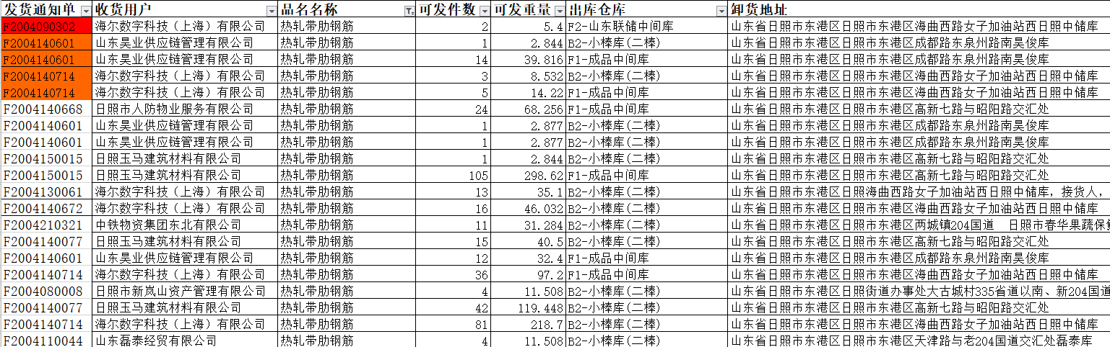
开单流程
整体流程-可发库存筛选流程
1、先看第一条，确定可发重量。如果够一车，则进行开单；如果不够一车，按照以下先后步骤筛选：
找同仓库同客户的货
找同客户不同仓库的货，最多两个仓库
找同仓库不同客户的货，最多两个客户
2、进行开单时需要将选中的发货通知单号和仓库依次输入系统

Slide 74
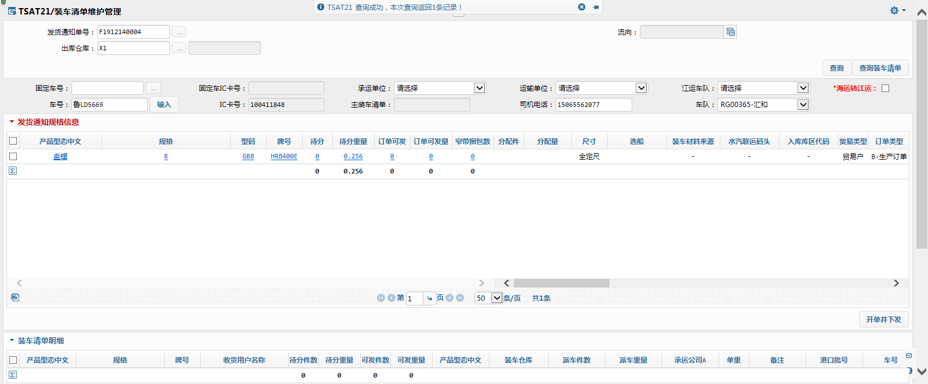
开单流程
整体流程-装车清单维护管理
点击报道号，进入装车清单维护管理页面，进行开单操作
1、输入发货通知单号和出库仓库
2、选择承运单位，省内、淮安、连云港选择江苏京创，省外选择江苏茂臻，点击查询
3、勾选对应规格的库存信息，填写件数和重量，装车材料来源选择库存（若车间联系接下线，选择接下线）
4、点击开单并下发

Slide 75
开单流程
整体流程-装车清单维护管理
5、若多个发货通知单号开单，按上述操作再次进行
6、修改Excel可发件数和重量

Slide 76
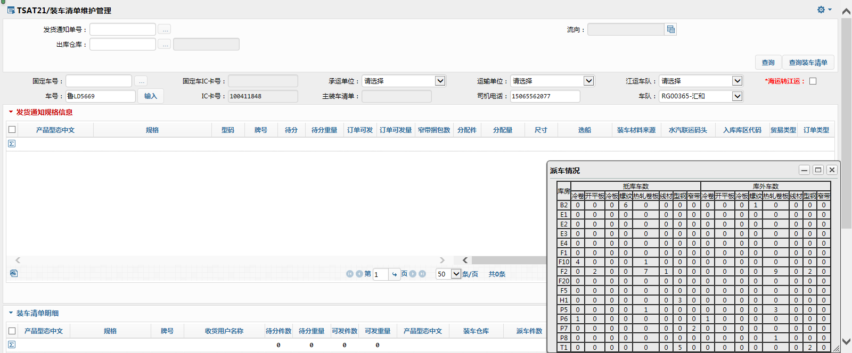
开单流程
特殊情况处理
厂内车辆较多时，需要在开单时关注库房派车情况，分为抵库车数和库外车数。当某一库房内外总车数到达30-40辆范围时，先暂停对该仓库的开单，先给拉其他库房的车辆开单

Slide 77
开单流程
通用规则
1、根据品种，流向等信息对可发库存表中的数据进行筛选
2、去掉可发重量小于等于0的数据
3、根据挂单时间进行正序排列，优先选择最早挂单时间的货物(超期库存)
4、尽量选择一条发货通知单数据进行开单，若不满足载重在考虑拼货情况
5、判断可发重量是否满足载重要求，满足则从可发中发
6、线下确认是否即将下线，待发重量是否满足载重要求，满足则从待发中发
7、如果需要拼货优先考虑一装一卸，再考虑一装两卸或两装一卸，一装两卸，前提是两个收货地距离较近
8、确定该条发货通知单的实际可开单件数、实际可发的重量、每件重量

Slide 78
开单流程
重量计算规则
1、需短溢重量为0或者空：
实际可发重量 = 可发重量 + 需开单重量
实际可发的件数 = 可发件数 + 需开单件数
每件的件重 = 实际可发重量/实际可发的件数
2、需短溢重量有数值：
实际的可发件数 = 可发件数-（需短溢重量 / 每件的件重）

Slide 79
开单流程
开单基本原则
1、优先开厂内库，其次是外库
2、承运单位省内、淮安、连云港选择江苏京创，省外选择江苏茂臻
3、外库、老区、西区不能一起开，需要开两次装车清单

Slide 80
开单流程
品种、仓库搭配
1、老区型钢、线材、螺纹单品种发运，同品种不同仓库可配货
2、老区黑卷普遍单品种发运，必要时可与西区黑卷、白卷配货
3、老区开平板普遍单品种发运，必要时可与西区开平板配货
4、西区所有品种可搭配发运，所有仓库之间可配货
5、西区或老区尽量不与外库配货
6、外库F10和F20可配货

Slide 81
开单流程
特殊规则
由于每种品种计量、包装方式、规格、现场的特别情况等等都会影响开单时货物的匹配，所以此处就许多特殊情况列出了处理的方法，或者是一些特殊开单的规则来处理这种种的特殊状况。

Slide 82
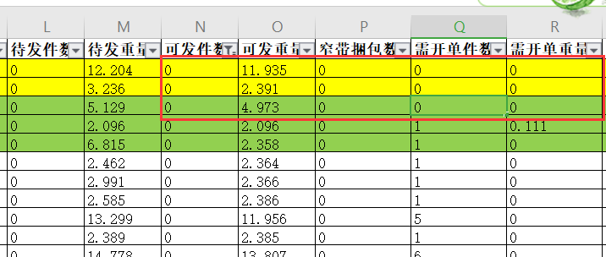
开单流程
特殊规则-线材
线材的计量是按实际重量来计算的，一般的线材都以2.4吨/件来计算，因为存在误差，所以最后的库存表中可能存在这样的情况：可发件数、需开单件数都为0，但是可发重量不为0的情况。

Slide 83
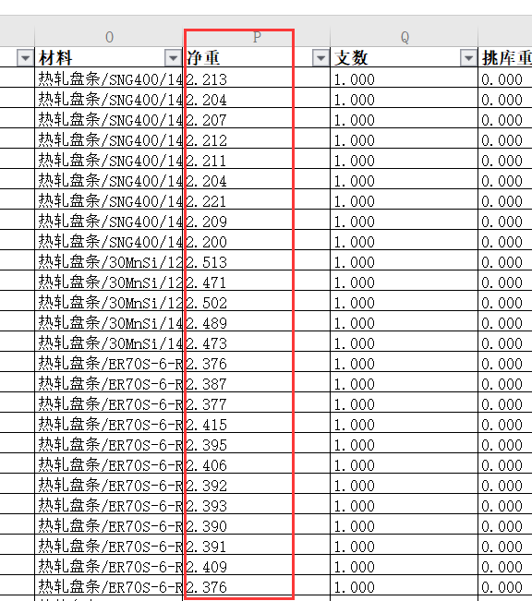
开单流程
特殊规则-线材
这种情况下，其实是可以发货的（仅限线材），此时就需要根据规格，可以询问车间的工作人员改种规格的件重也可以通过查询该仓库的明细表找到对应规格的线材重量，利用可发重量求出件数进行发货。

Slide 84
开单流程
特殊规则-型钢
型钢在开单的时候，如果存在需要和其他规格进行配货，规格数不得超过2个

Slide 85
开单流程
特殊规则-开平板
开平板老区和西区都可以发货，但是老区的开平板的开单件数不需要很精确，只需要直接用重量除以2计算得出。

Slide 86
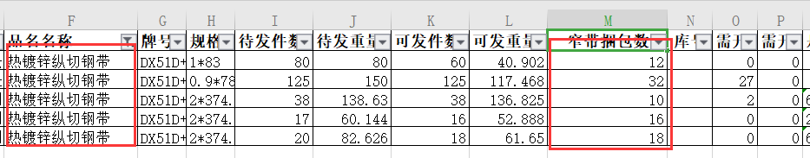
开单流程
特殊规则-窄带
首先窄带和其他的品种，像黑白卷、开平板、线材等等不一样，其他品种是按可发件数和需开单件数来计量的，而窄带是按照捆包数来计量的。

Slide 87
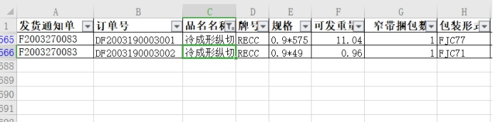
开单流程
特殊规则-窄带
窄带的开单涉及：发货通知单、订单号、牌号规格、可发重量、窄带捆包数以及包装形式
发货通知单：同一捆包的窄带发货通知单一定是相同的
订单号：同一个捆包的窄带订单号可能不一样
规格：同一个捆包的窄带规格可能不一样
包装形式：窄带的包装形式有两种：FJC77是包装成卷的，FJC71是用木托
窄带捆包数：捆包的数量

Slide 88
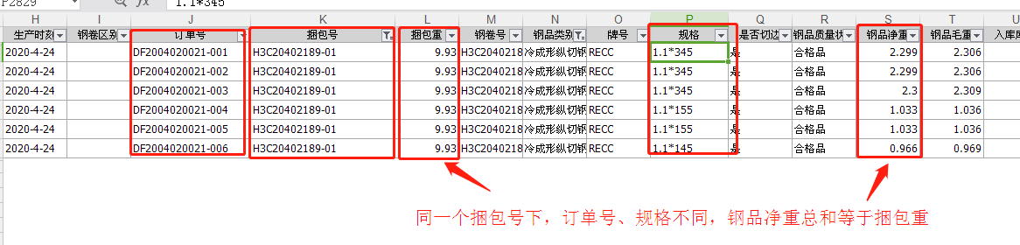
开单流程
特殊规则-窄带
窄带捆包是存在自捆和混捆两种方式的，自捆就是订单号和规格相同的捆一包，其他是混捆，即同一个捆包号下存在订单号和规格组合起来不同的明细。

Slide 89
开单流程
特殊规则-窄带
确定捆包方式后，就开始配重量，如果是自捆，只需要考虑这一条货物，如果是混捆，不同的规格对应的不同的订单号，必须找到对应的发货通知单号和订单号去分配重量，自捆和混捆的格式如下：窄带按捆包数发货，则合包的窄带，要么全部发，要么全部不发，不允许出现发部分捆包的发货通知单。

Slide 90
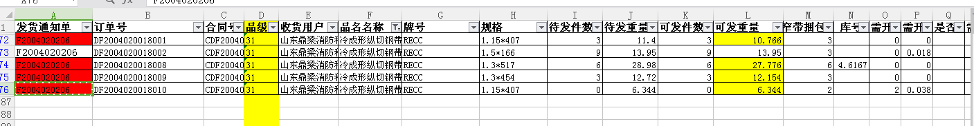
开单流程
特殊规则-窄带
举例：假设单位混捆的比例如下：
规格1.15*407 1件
规格1.5*166 1件
规格1.3*454 1件
则在发货的时候这三样的比例都是 1:1:1的去发，三样都发一件对应发了一捆包。最后只要计算重量不超重就行。

Slide 91
开单流程
特殊规则
1、客户不接货的情况：
举个例子来讲，比如说某个公司五一期间放假，不接受任何的货物，该公司一般会通知销售处，销售处的人员再与开单的人员及时联系，那么开单员在五一期间就不发这个公司的货物，这种情况都是客户提前通知的。
2、码头联系开单提供船等货情况，优先发。

Slide 92
开单流程
特殊规则-发货优先级
3、集港车辆装货优先，暂时不往该仓库开单:
当一个仓库在装运集港的货物，且时间较长，那么会通知开单员不再开该仓库的货物。
4、微信沟通运输处每天会联系开单员安排一批客户催货的单子，优先发。

Slide 93
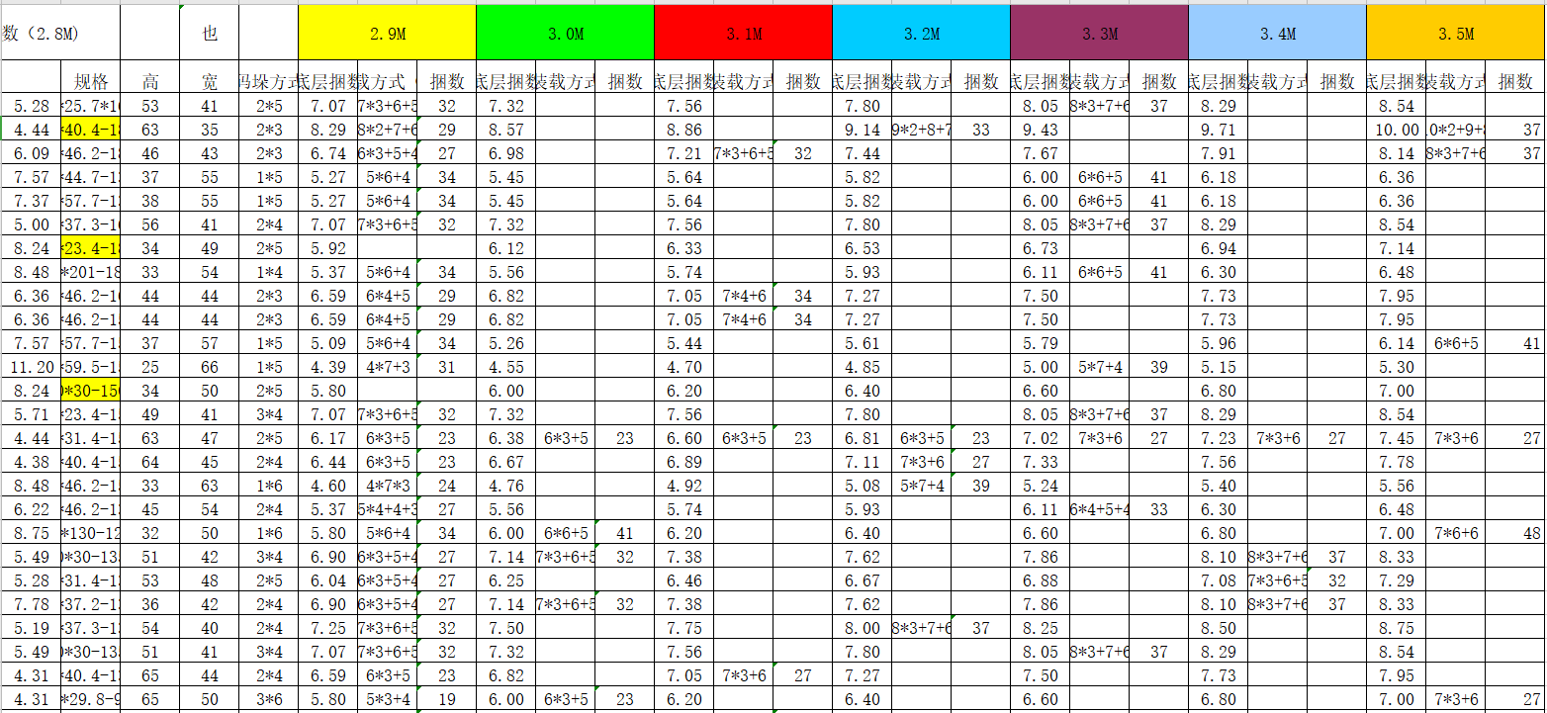
开单流程
特殊规则
5、集港开单存在大载车辆，规定白天不超80吨，晚上不超100吨。集港型钢配载需要结合体积，运输处提供规格表

Slide 94
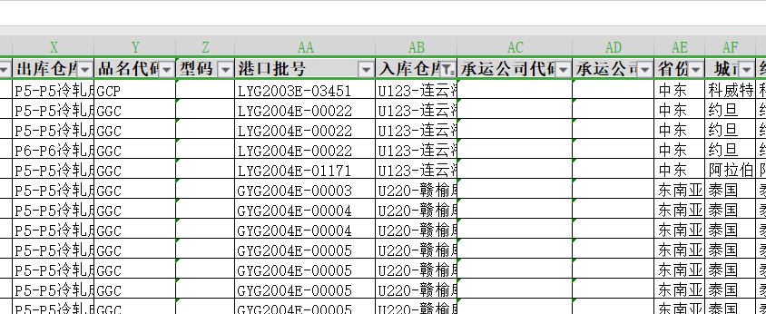
开单流程
特殊规则
6、外贸货物开单时港口批号不要超过两个

Slide 95
开单流程
特殊规则
7、T1库开单员所负责的汽运库存只有5件，且同规格在F2联储库有7件，而此时车辆需要装10件的重量，理论上是要去两个库中取才能满足，但此时如果在日钢所有库存（包括汽运和水运）中T1库有该规格的10件，则可以直接用T1开十件给该车。

Slide 96
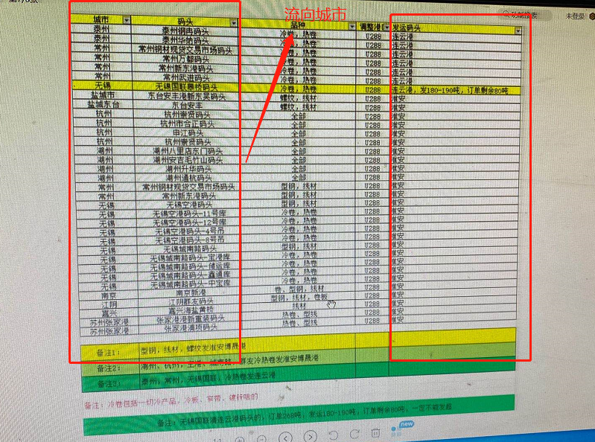
开单流程
特殊规则
8、对特殊的两个车队，不按照传统的流向去分配，车队为博晟淮安，韶钢淮安的情况下，韶钢淮安->连云港，博晟淮安->淮安，去筛选库存量时,需按照当下时间该两个码头对应的流向城市去筛选库存量(两个码头的流向城市更新时间不固定)，车队对应码头情况如下图：

Slide 97
开单流程
特殊规则
型钢、开平板、螺纹这三种货物可能存在压货的情况，开单时需根据仓库提供的顺序表，按从上到下的顺序开单，以减少仓库倒库次数。

Slide 98

开单流程
窄带合包和线材重量，需通过LMS查找仓库明细的方法
在LMS系统中选择仓库管理，然后选择库存管理，最后点击库存查询。

Slide 99

开单流程
查找仓库明细的方法
通过上一步库存查询，跳转至以下页面，点击导出下载仓库明细表，就可以得到仓库明细表查询件重。

Slide 100

开单流程
库存明细表导出结果

Slide 101
开单流程
开单数据来源
数据 | LMS/平台/线下 | 更新频率
库存信息表 | 平台 | 20分钟
大小品名对照表 | 平台 | 静态数据
库存明细表 | LMS | 不定时
窄带合包表 | 线下 | 不定时
流向-品种-码头对应表 | 线下 | 不定时
压货顺序表 | 线下 | 不定时
客户急发表 | 线下 | 不定时
型钢配载表 | 线下 | 不定时
仓库排队表 | 平台 | 实时
型钢、螺纹理重计算公式 | LMS | 静态数据

Slide 102
7
流程优化目标

Slide 103
流程优化目标
通过可发库存资源锁定方式，保障资源的有效管理
LMS中的发货通知单可发量情况表，定时推送给京创平台，进行更新同步
京创平台，对可发库存进行分货，将其分成若干个标载车次信息
标载车次生成后，推送给LMS将车次中的资源信息锁定，并生成预装车清单
当出现异常或需要取消时，京创平台发送预装车清单的取消信息，LMS收到后，删除预装车清单，并释放锁定的资源信息
物流通过抢单等方式，为标载车次确定司机和车辆信息
司机到达日钢报到后，制单员可在LMS司机报到界面选择，显示待开单信息
制单员确认后，生成装车清单
司机接收到开单指令后，进行后续的排队、进厂、装货等操作

Slide 104




开放生态 共享平台
唯以创新与智慧

